Slide 1
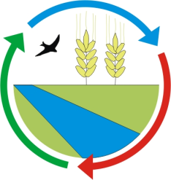
Ochrona różnorodności biologicznej gwarancją bezpiecznej żywności
Krzysztof Kujawa
ODR w Minikowie, 27.03.2019
Instytut Środowiska Rolniczego i Leśnego PAN
Poznań

Slide 2
Spis treści
Bezpieczeństwo żywnościowe
Różnorodność biologiczna
Rozwój populacji ludzkiej
Produkcja żywności w liczbach
Czerwona Królowa
Antropocen a różnorodność biologiczna
Rolnictwo a różnorodność biologiczna
Usługi ekosystemowe, znaczenie różnorodności biologicznej
Co robić?
Podsumowanie

Slide 3
Bezpieczna żywność → Bezpieczeństwo żywnościowe
„Ogół warunków, które muszą być spełniane […] i działań, które muszą być podejmowane na wszystkich etapach produkcji lub obrotu żywnością w celu zapewnienia zdrowia i życia człowieka”

Slide 4
Różnorodność biologiczna
Różnorodność biologiczna
Zróżnicowanie wszystkich żywych organizmów występujących na Ziemi w ekosystemach lądowych, morskich i słodkowodnych
(wg Konwencji o różnorodności biologicznej)

Slide 5
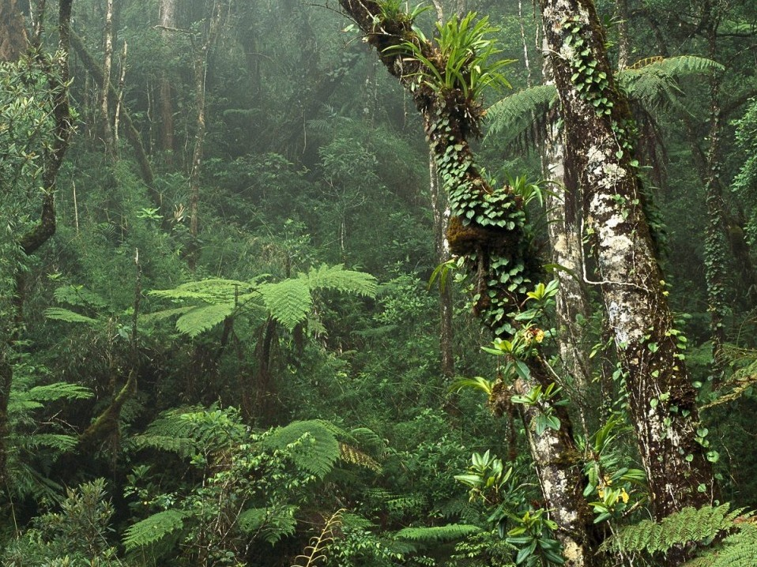
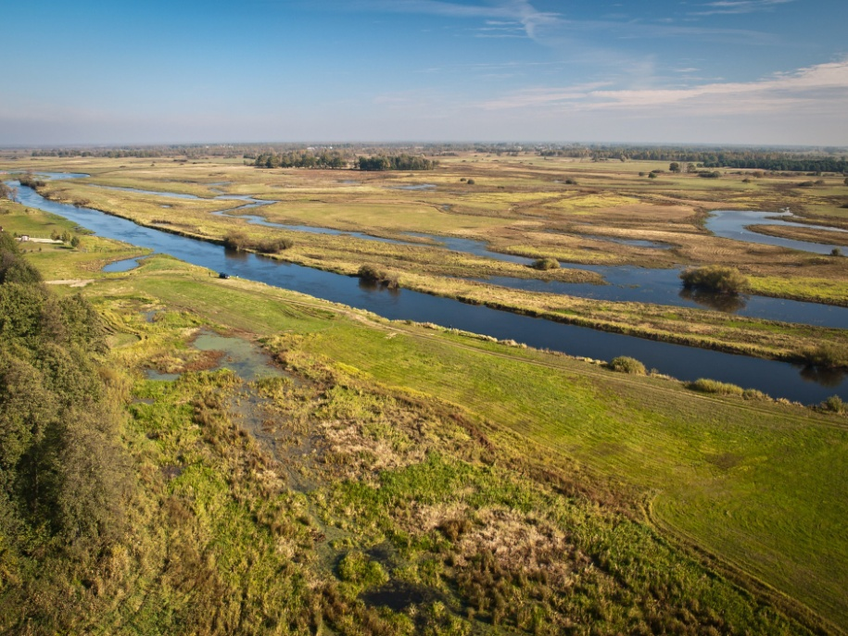
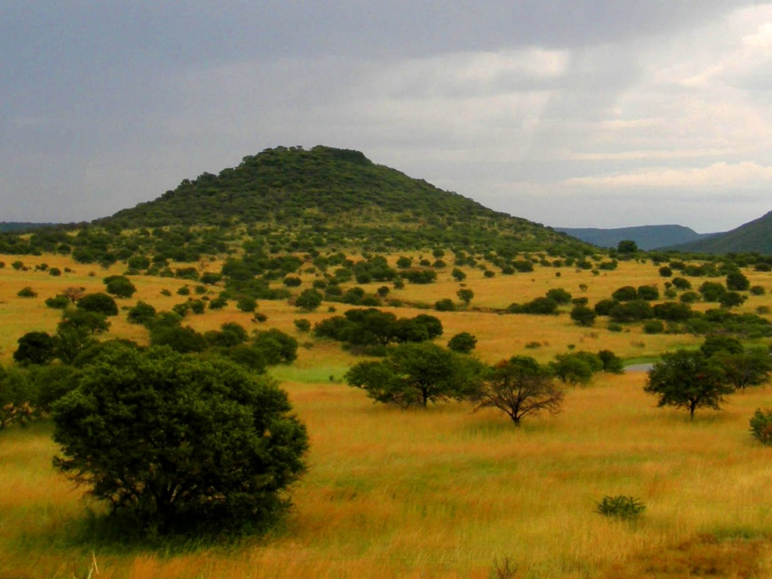
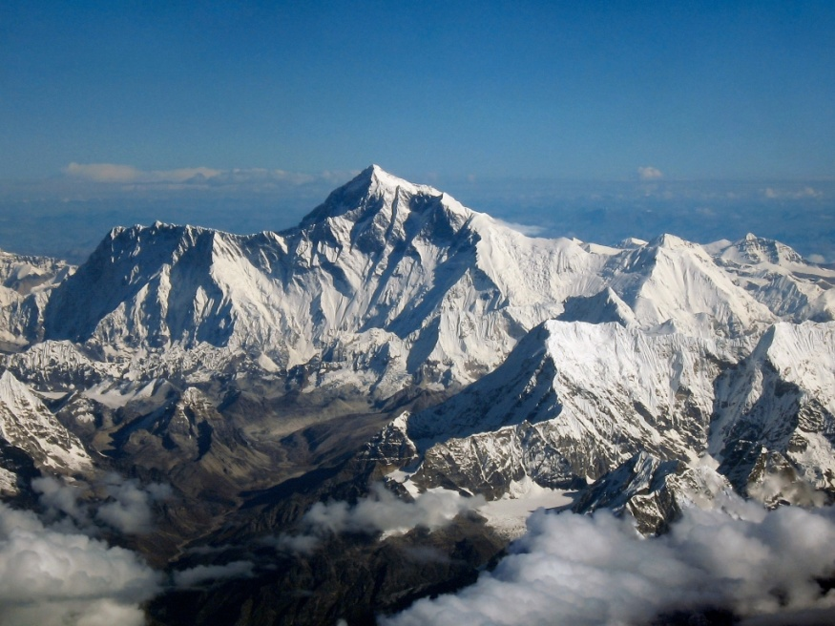
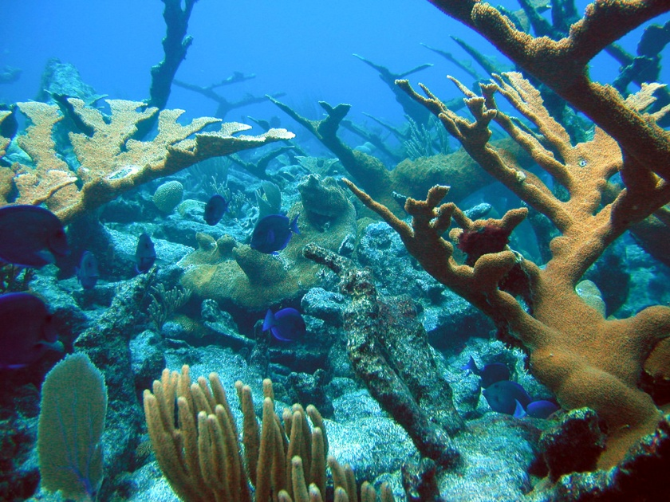
Różnorodność biologiczna
Biosfera
Fot. Wikimedia
Organizmy wraz z przestrzenią ich życia
System ekologiczny

Slide 6
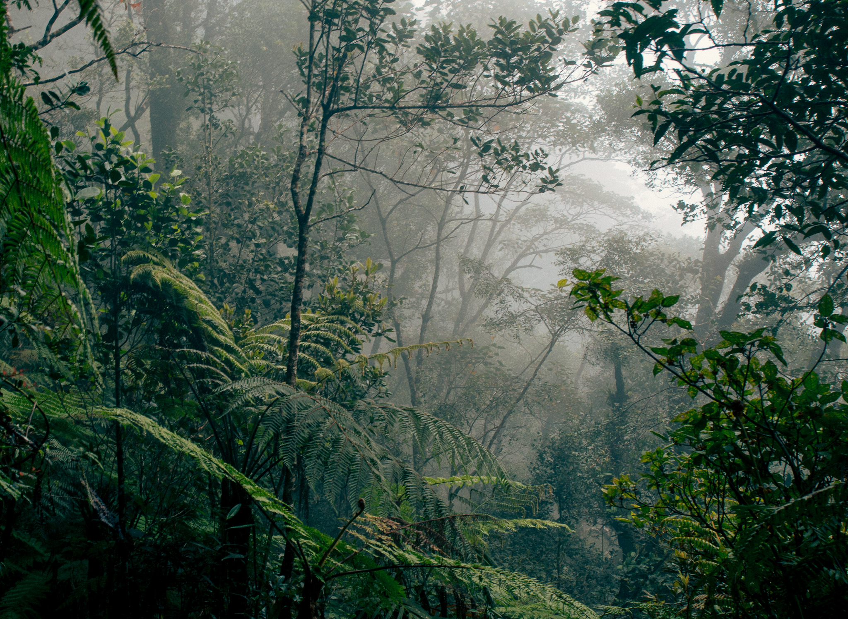
Różnorodność biologiczna
Biosfera w liczbach:
3,5 mld lat obecności na Ziemi
5 (15? 50?) mln gatunków (May 1988)
950 000 gatunków zwierząt (Mora i in. 2011)
Biomasa: 2 x 10¹² t (Landenmark i in. 2015)
DNA: 10²¹ superkomputerów (j.w.)
Las deszczowy – Borneo (fot. Wikimedia)

Slide 7
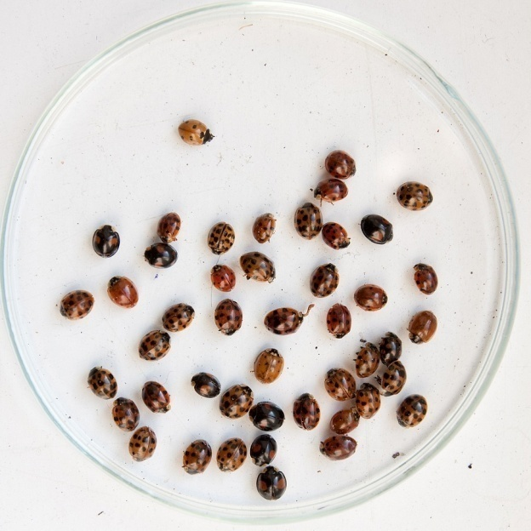
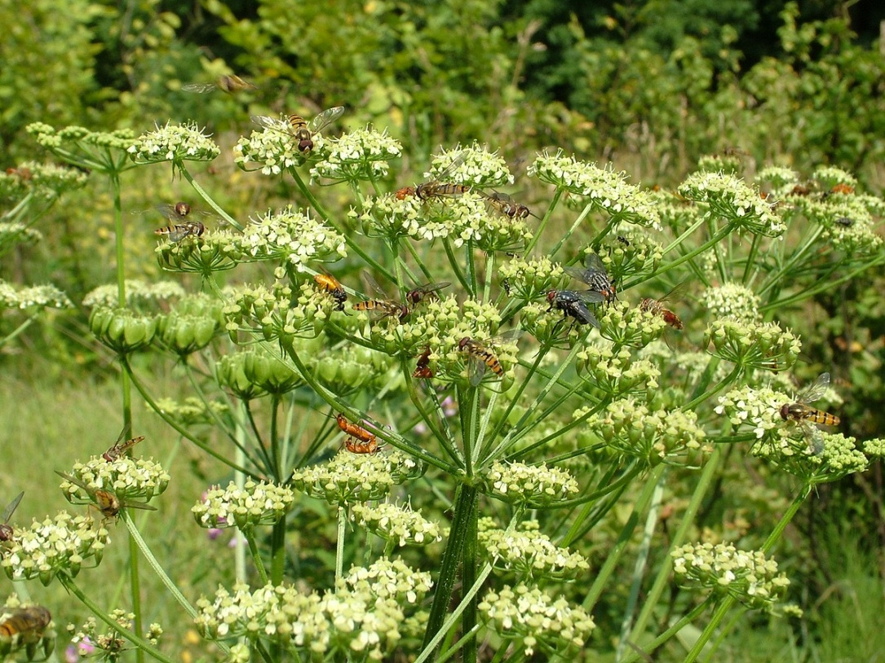
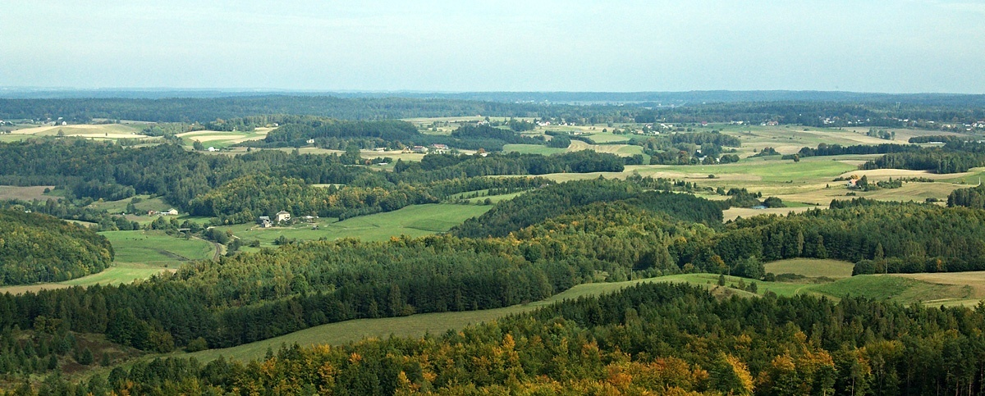
Poziomy różnorodności biologicznej
Różnorodność biologiczna
Poziom gatunku: zróżnicowanie osobników
Poziom ekosystemu – zróżnicowanie gatunków
Poziom krajobrazu: zróżnicowanie ekosystemów

Slide 8
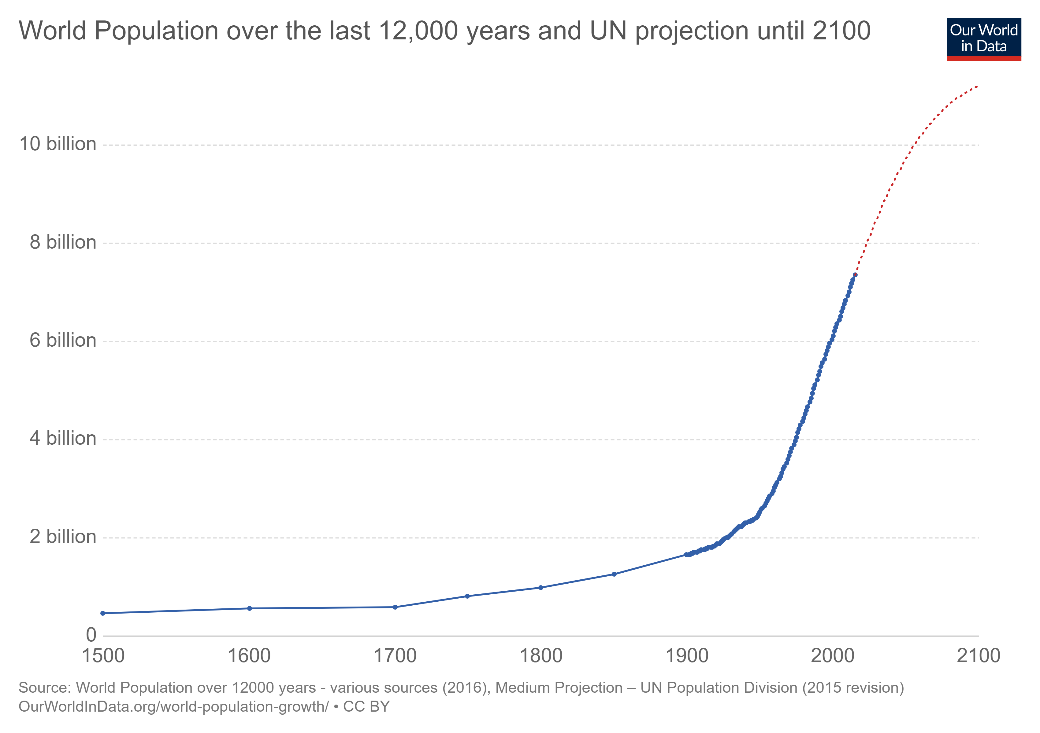
Rozwój populacji ludzkiej
510
Populacja ludzi na świecie
Rozwój technologii
Eksploatacja przyrody
Korzystanie z biologicznej różnorodności

Slide 9
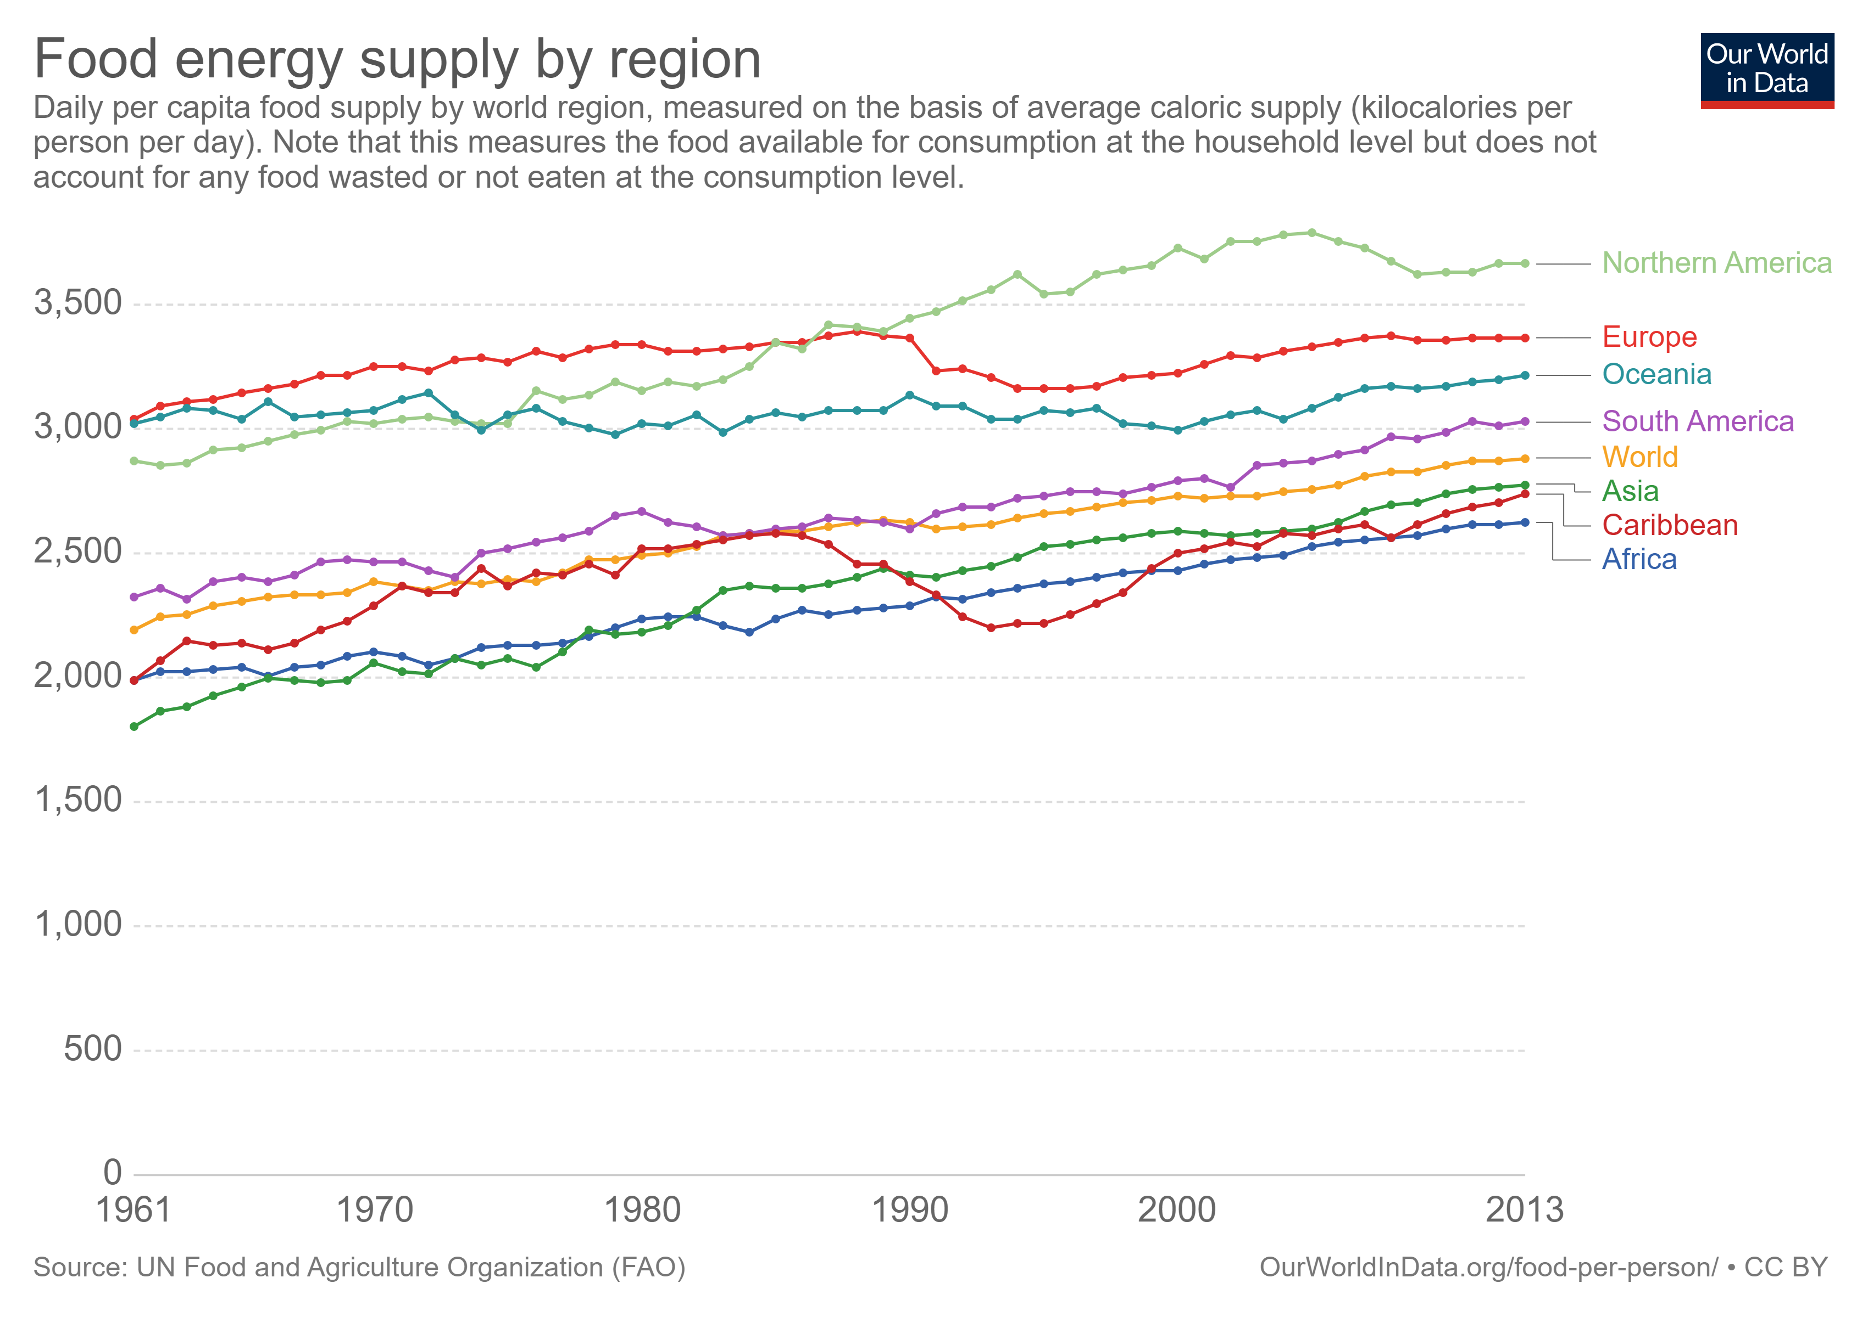
Produkcja żywności
Konsumpcja żywności (kcal/os.dzień)

Slide 10
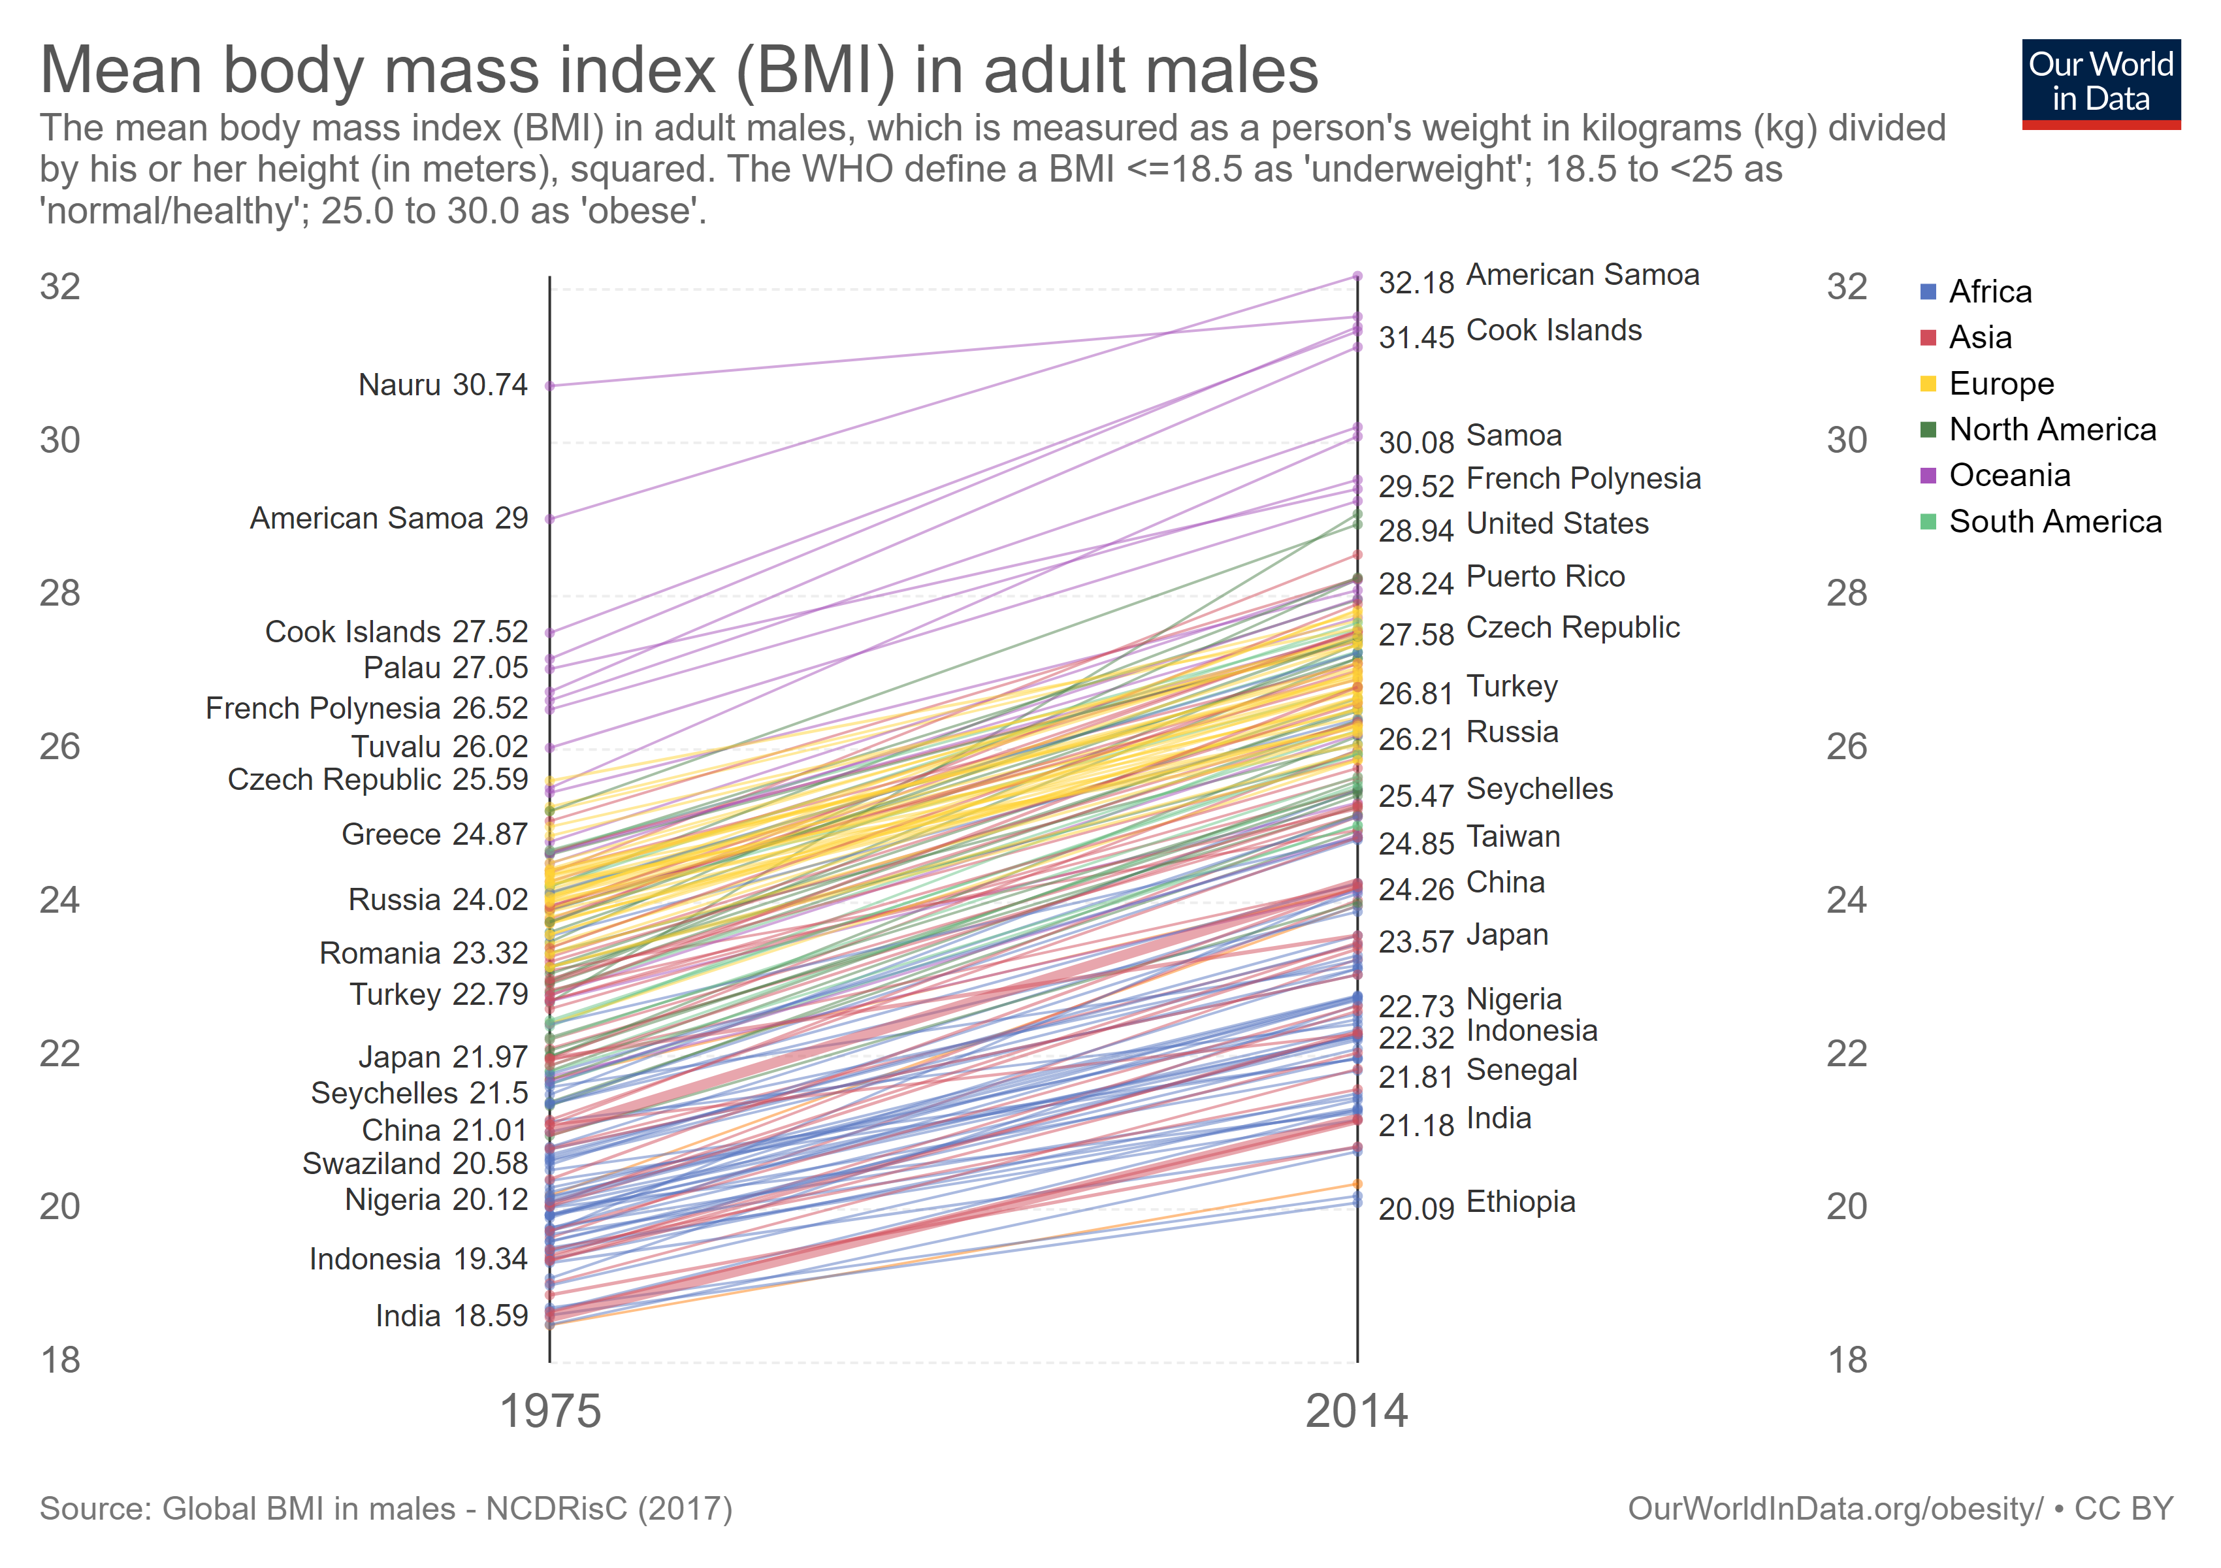
Produkcja żywności
Zmiany w BMI (mężczyźni)

Slide 11
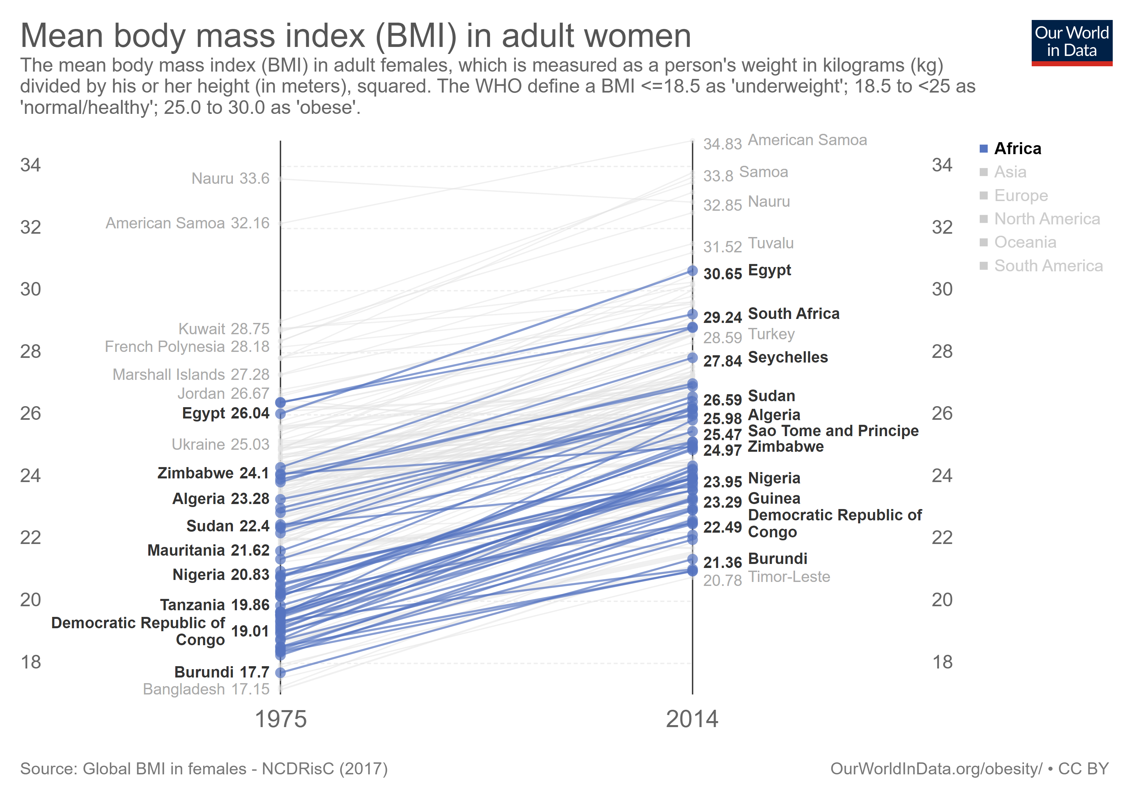
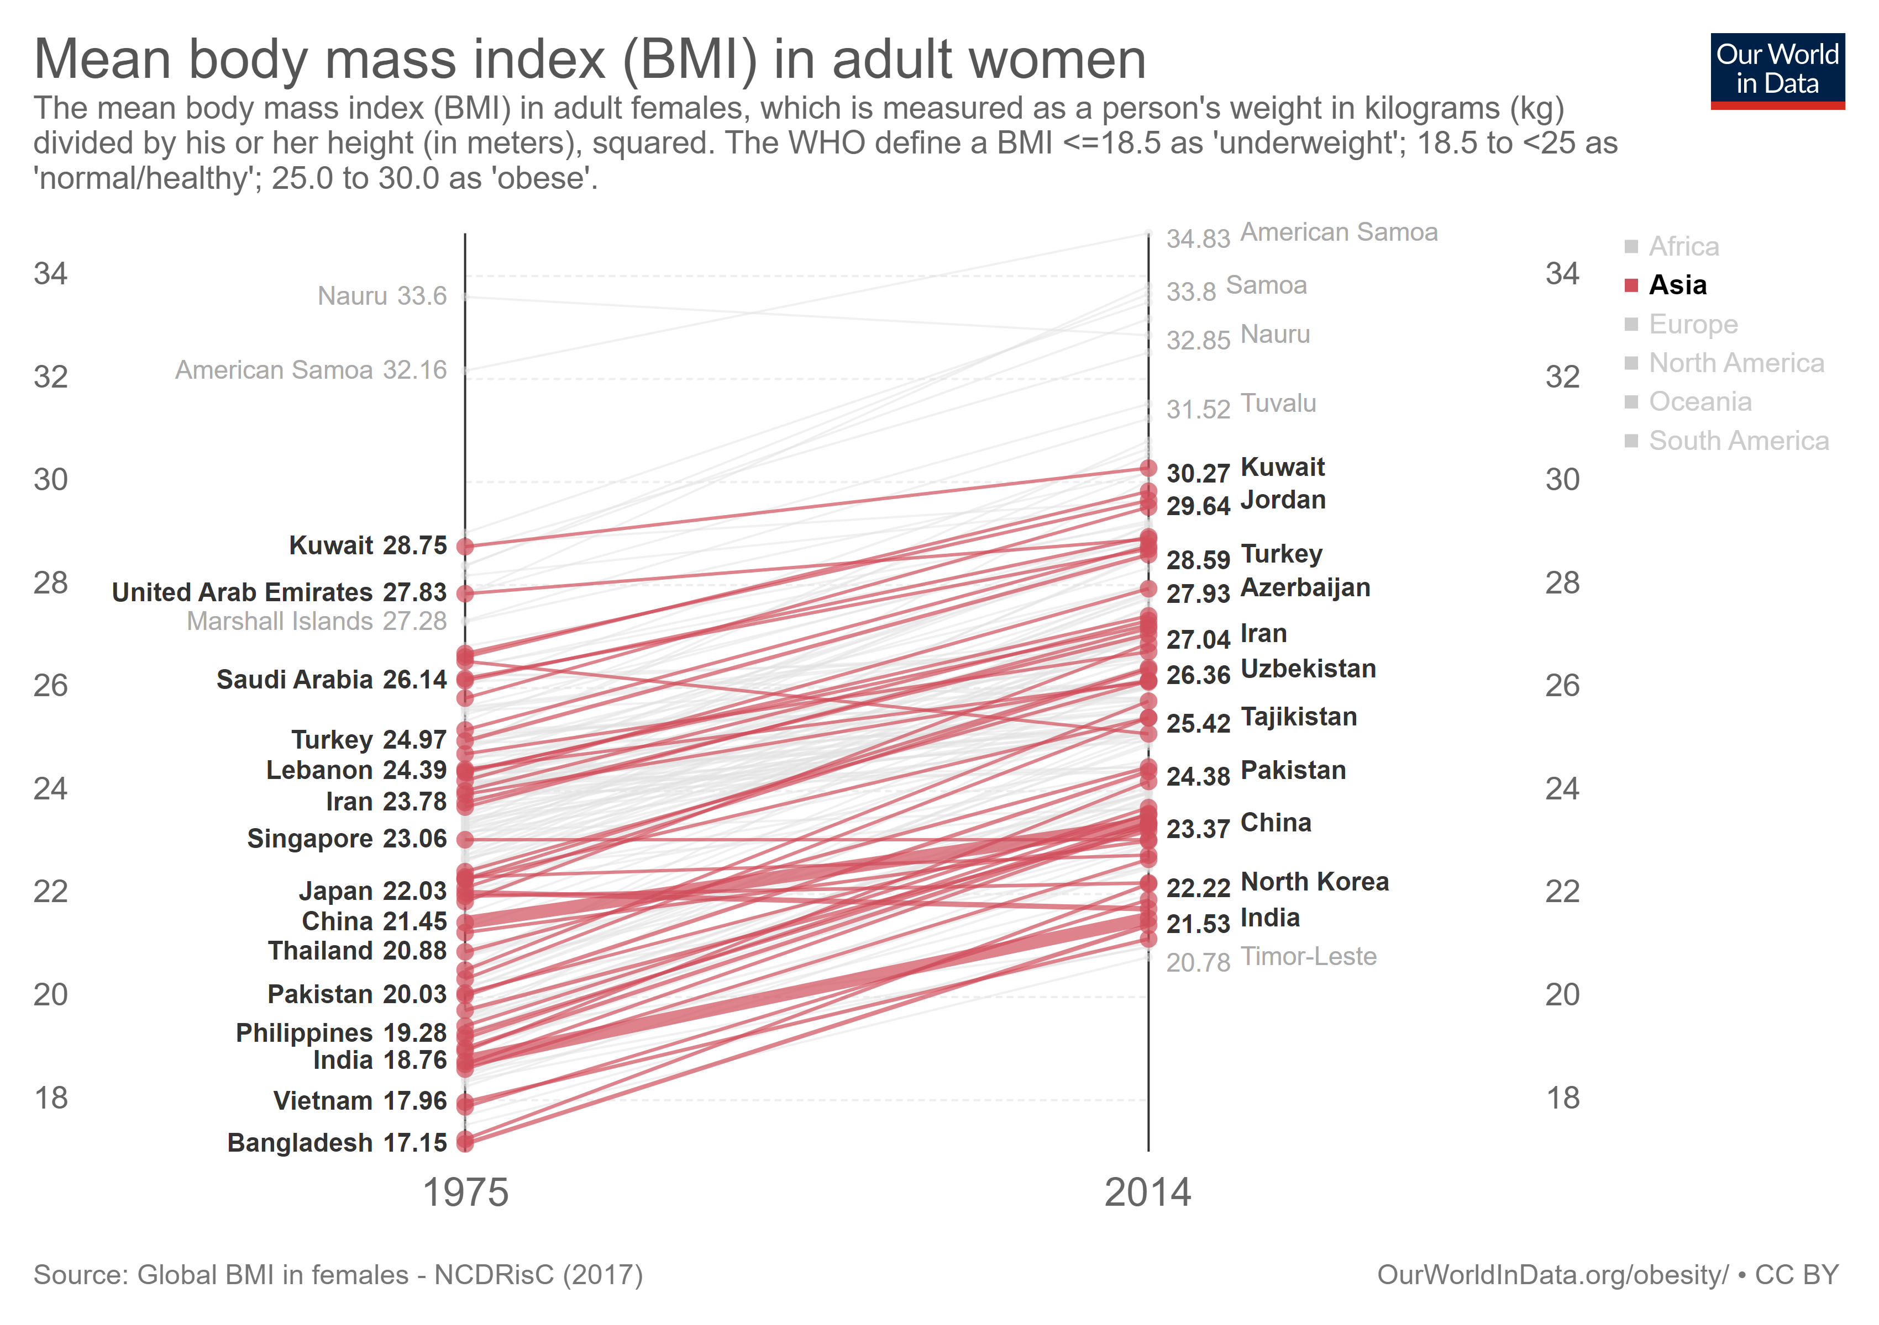
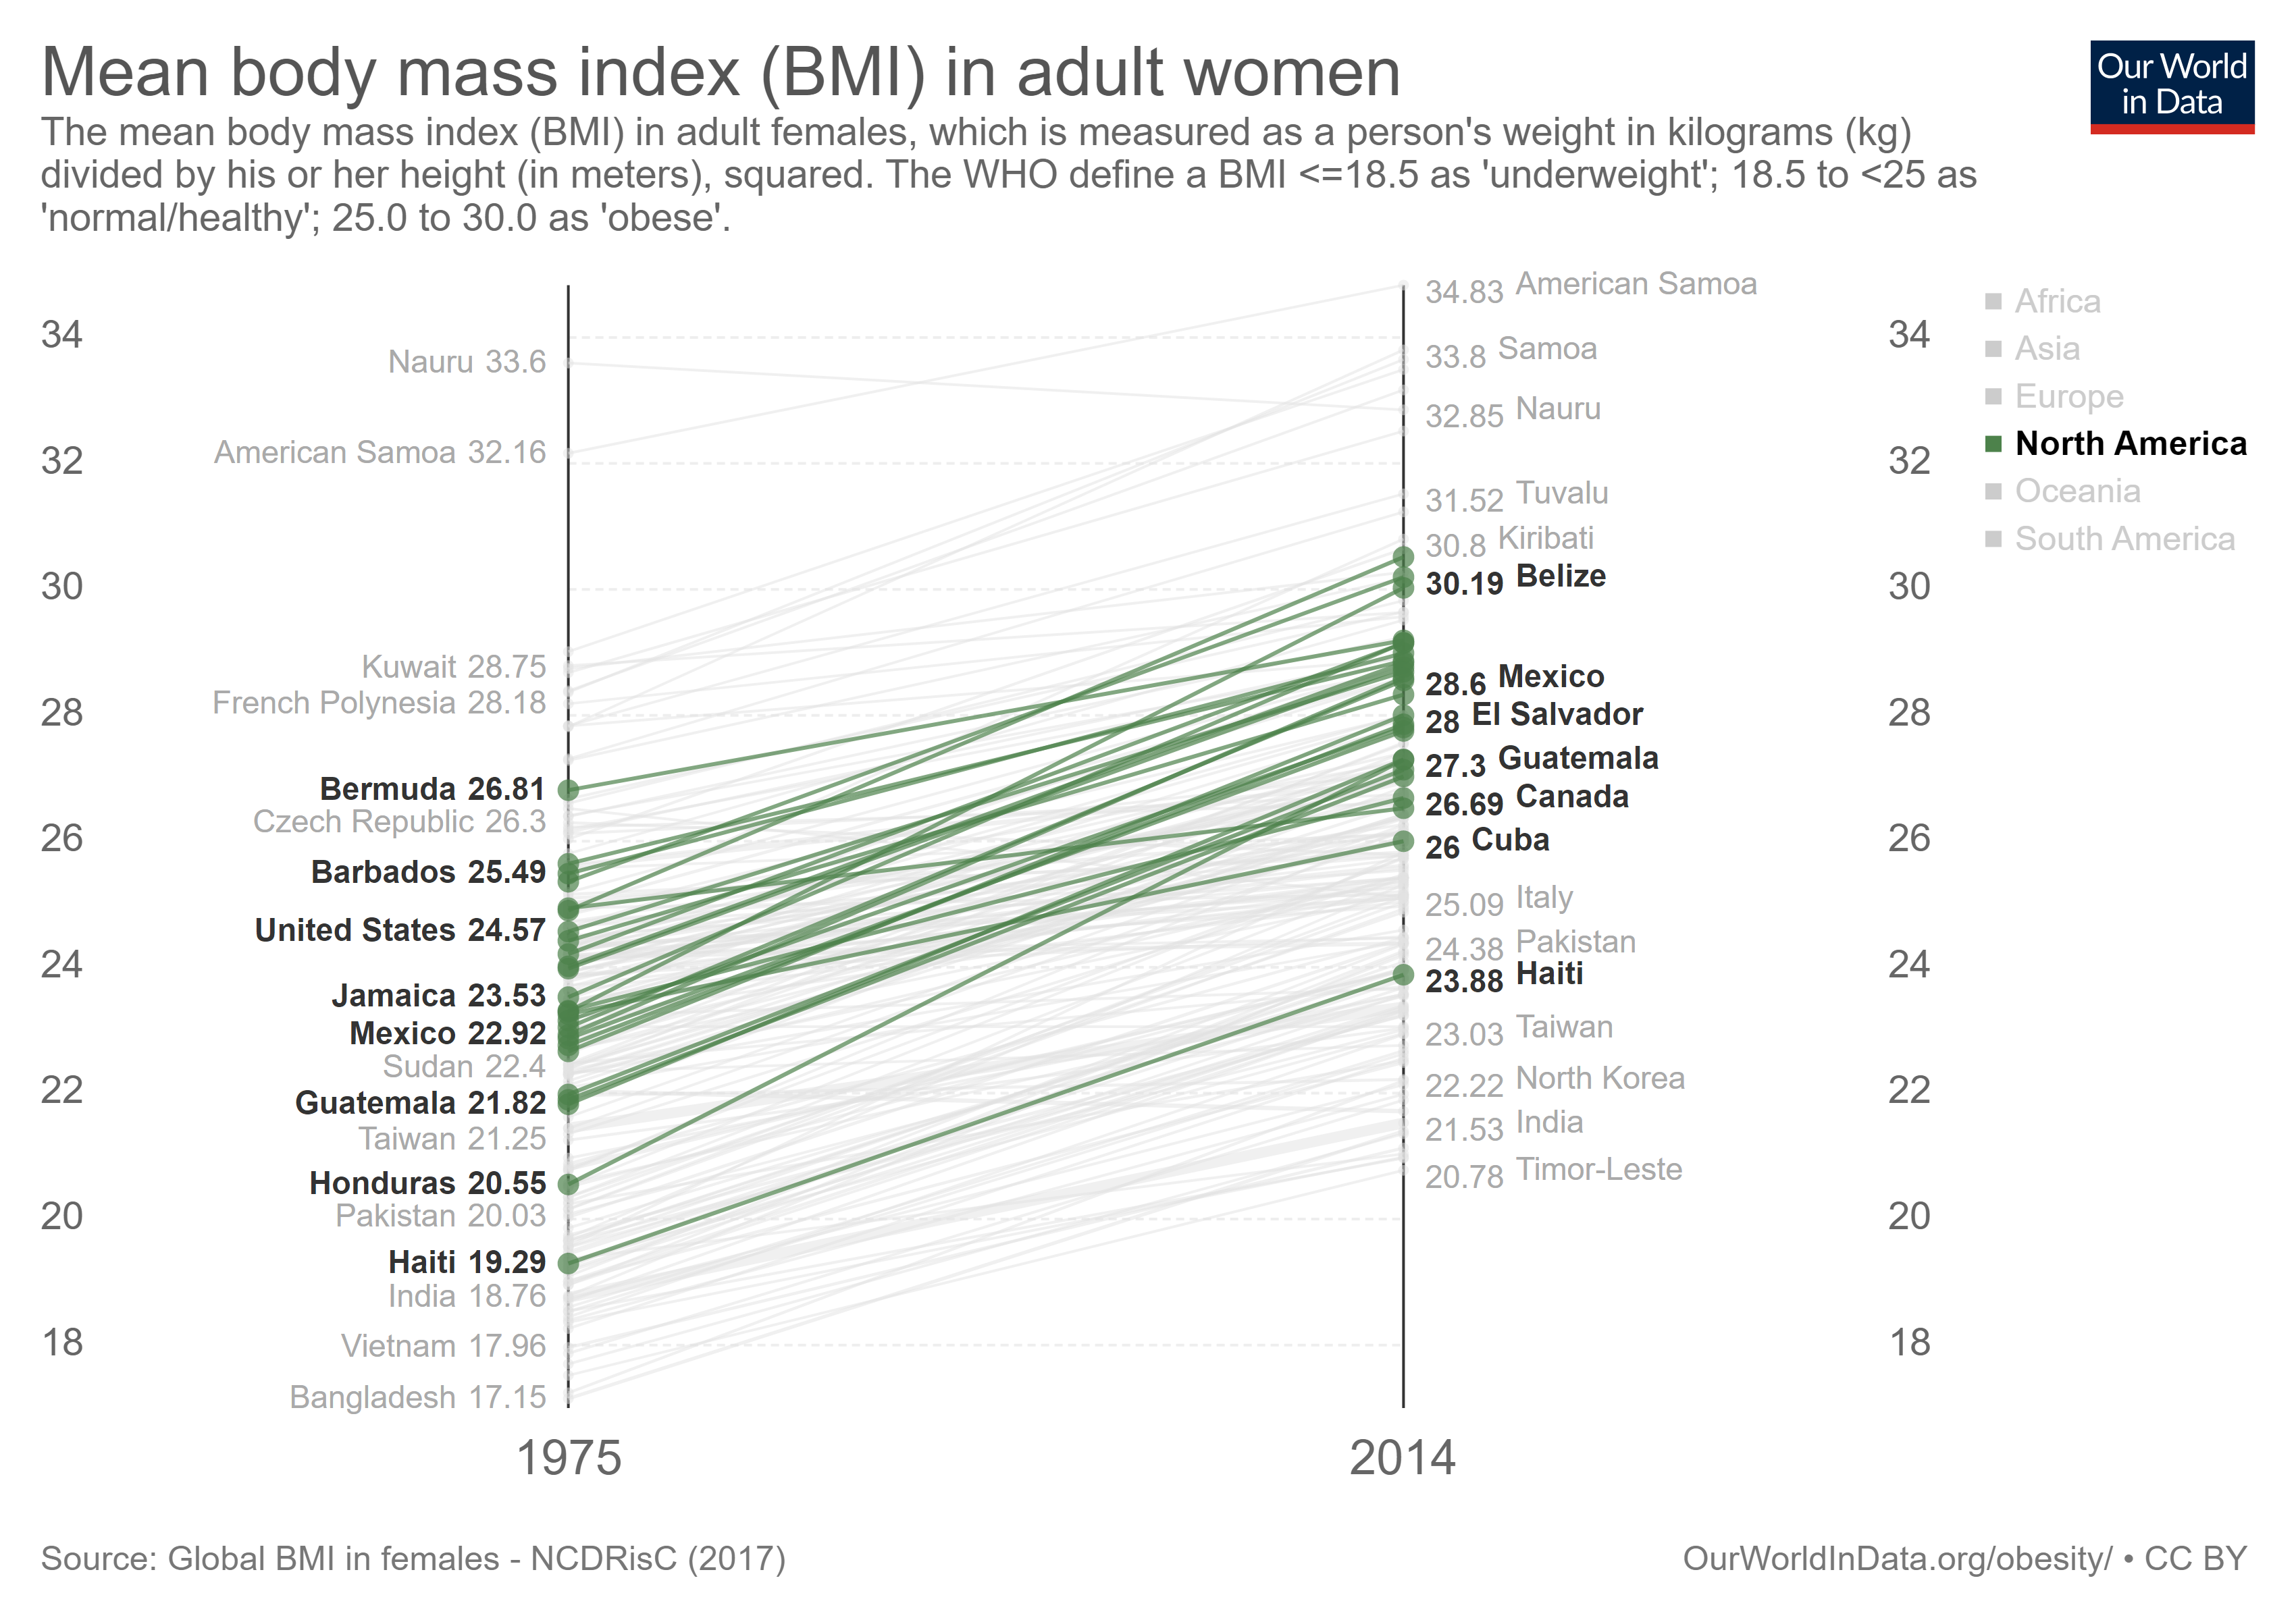
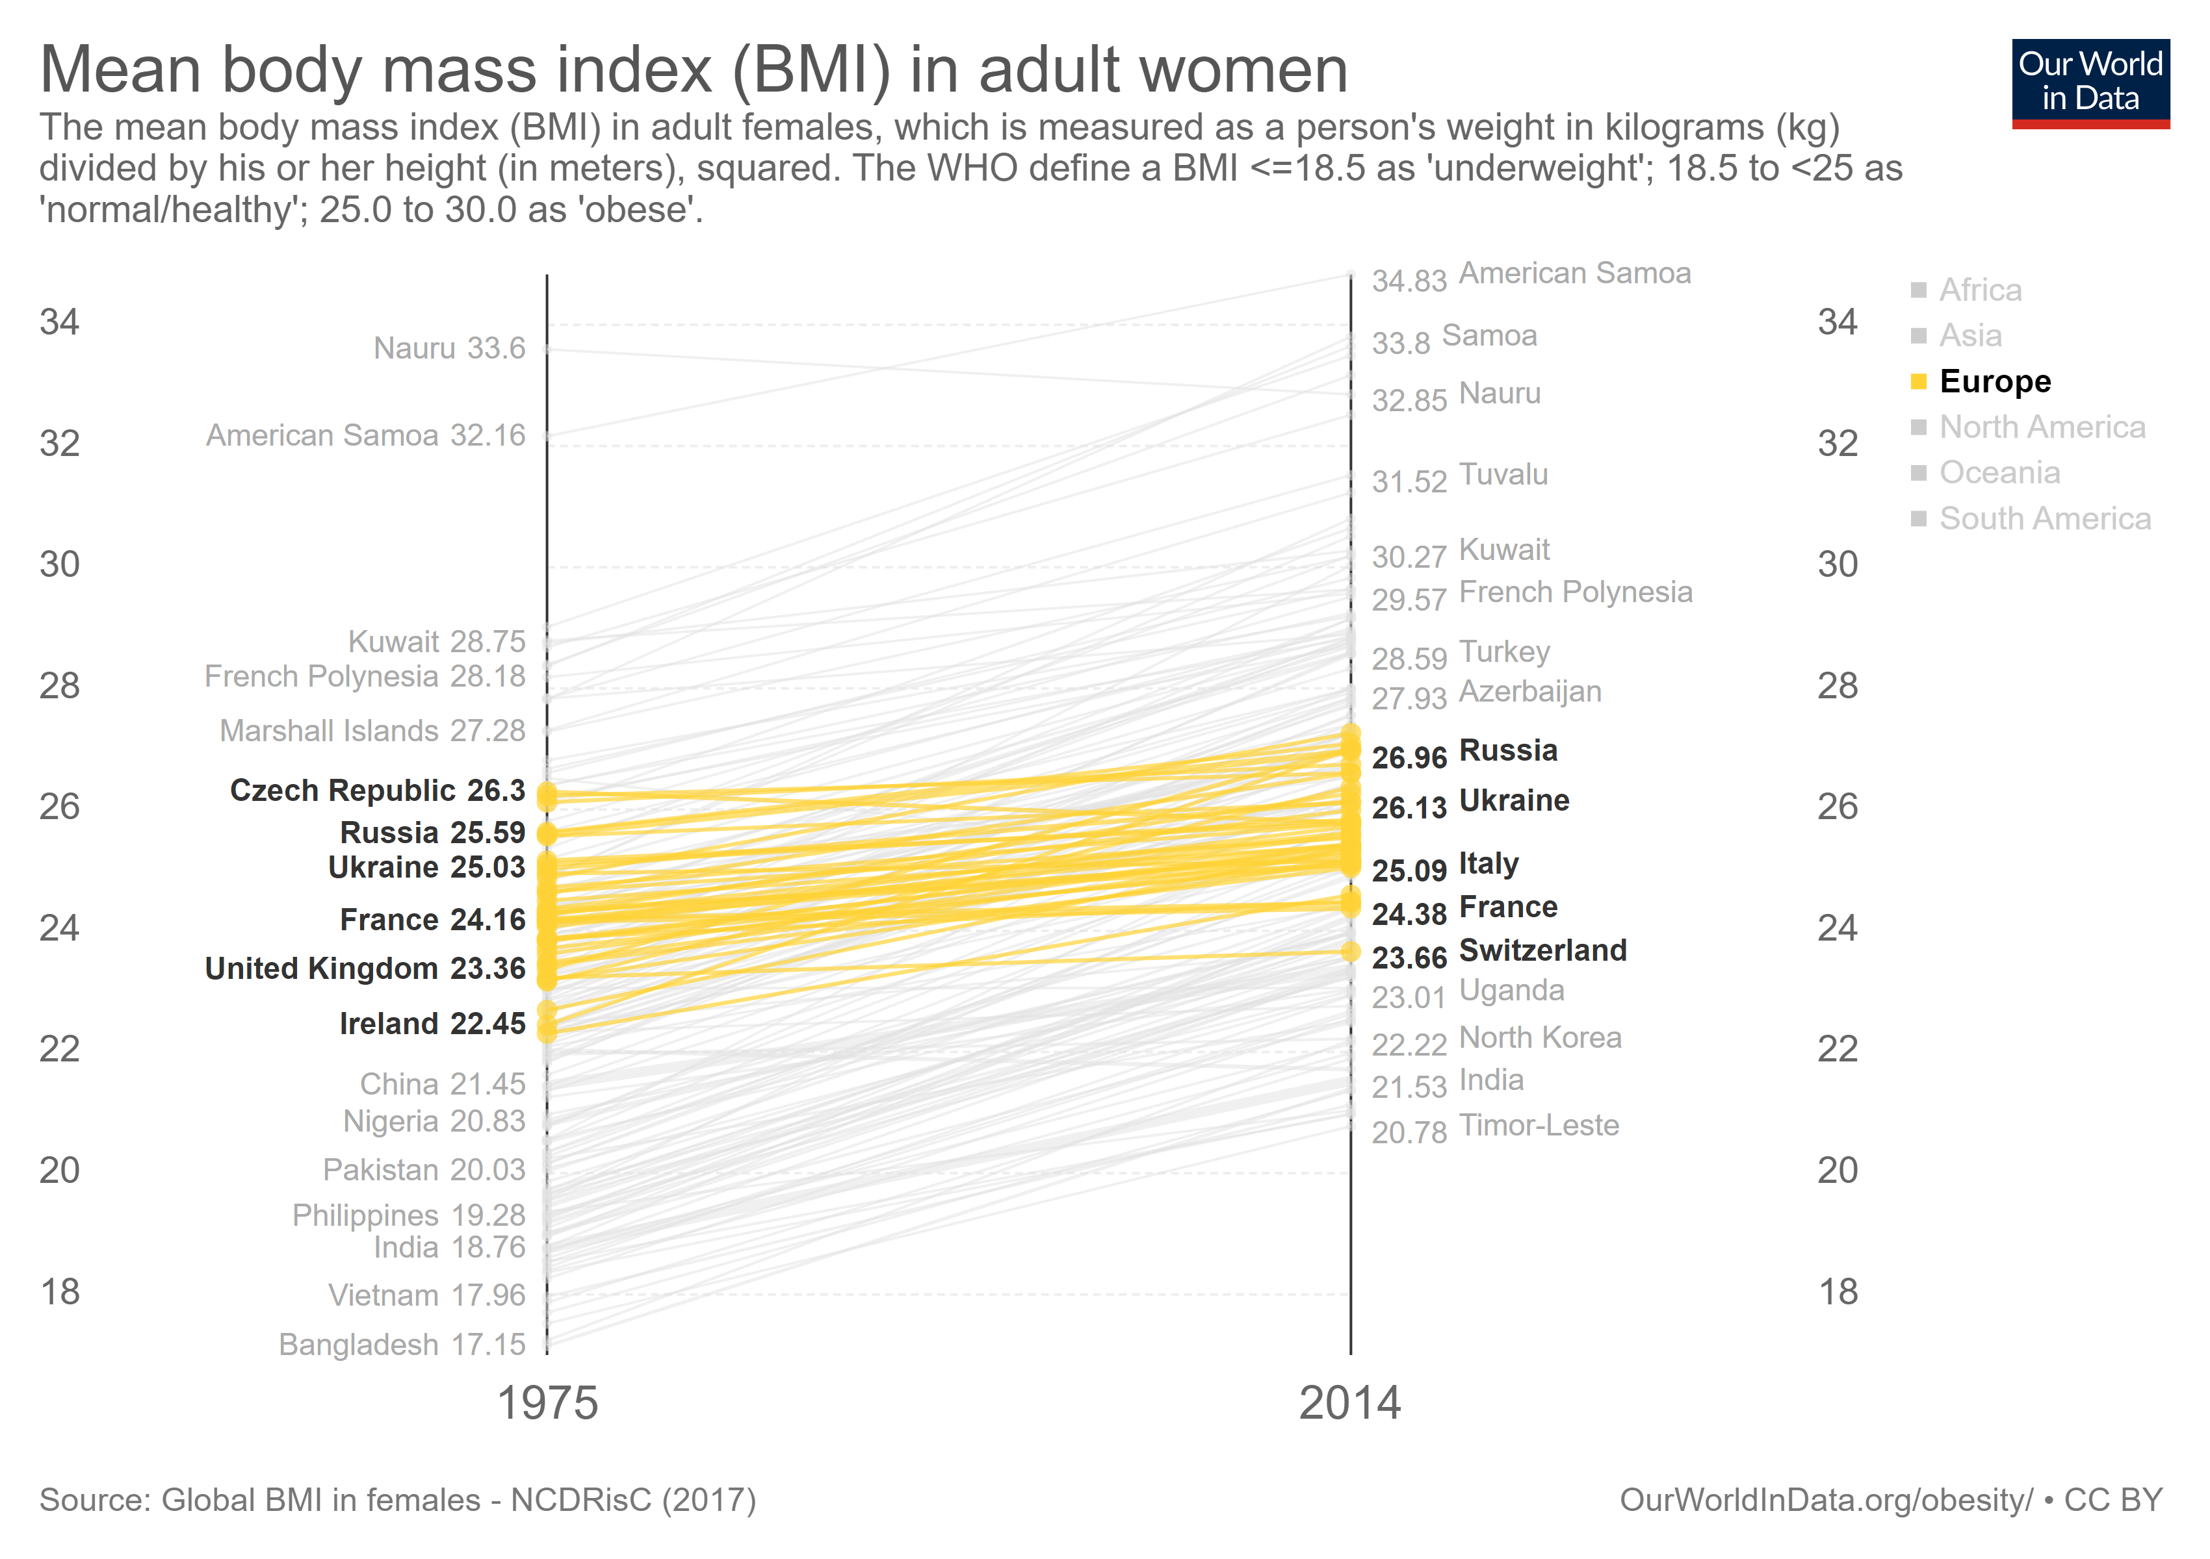
Produkcja żywności
Zmiany w BMI - kontynenty
Afryka Azja
Ameryka Płn. Europa

Slide 12
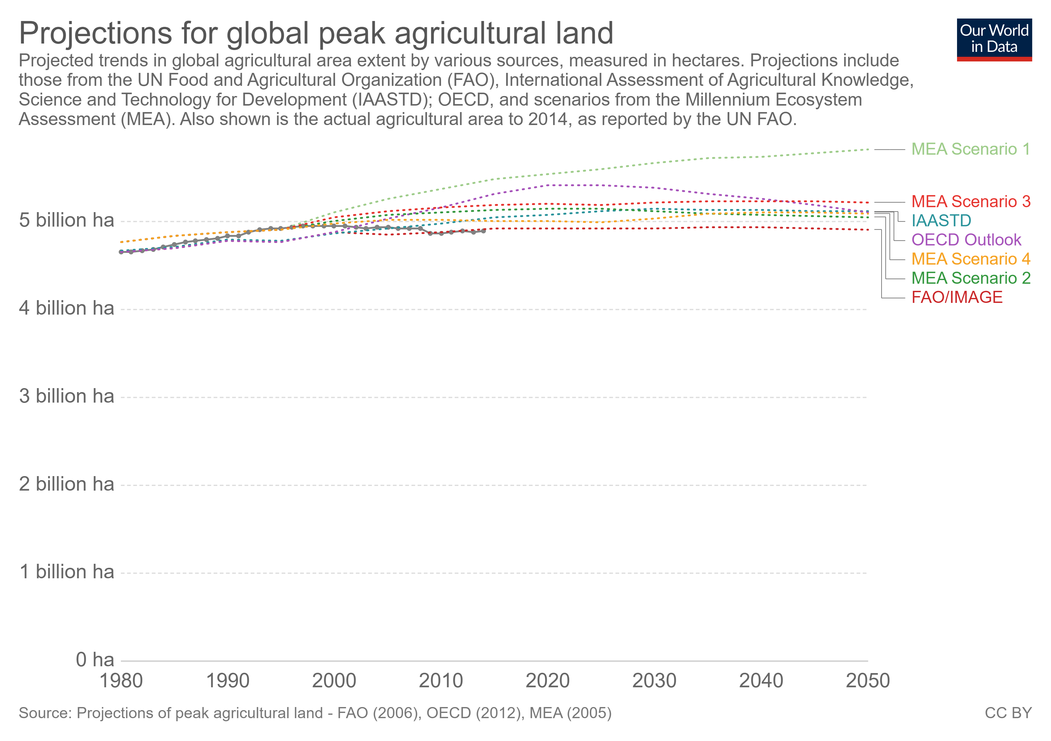
Produkcja żywności
Projekcja maksimum obszarów rolniczych – różne scenariusze

Slide 13
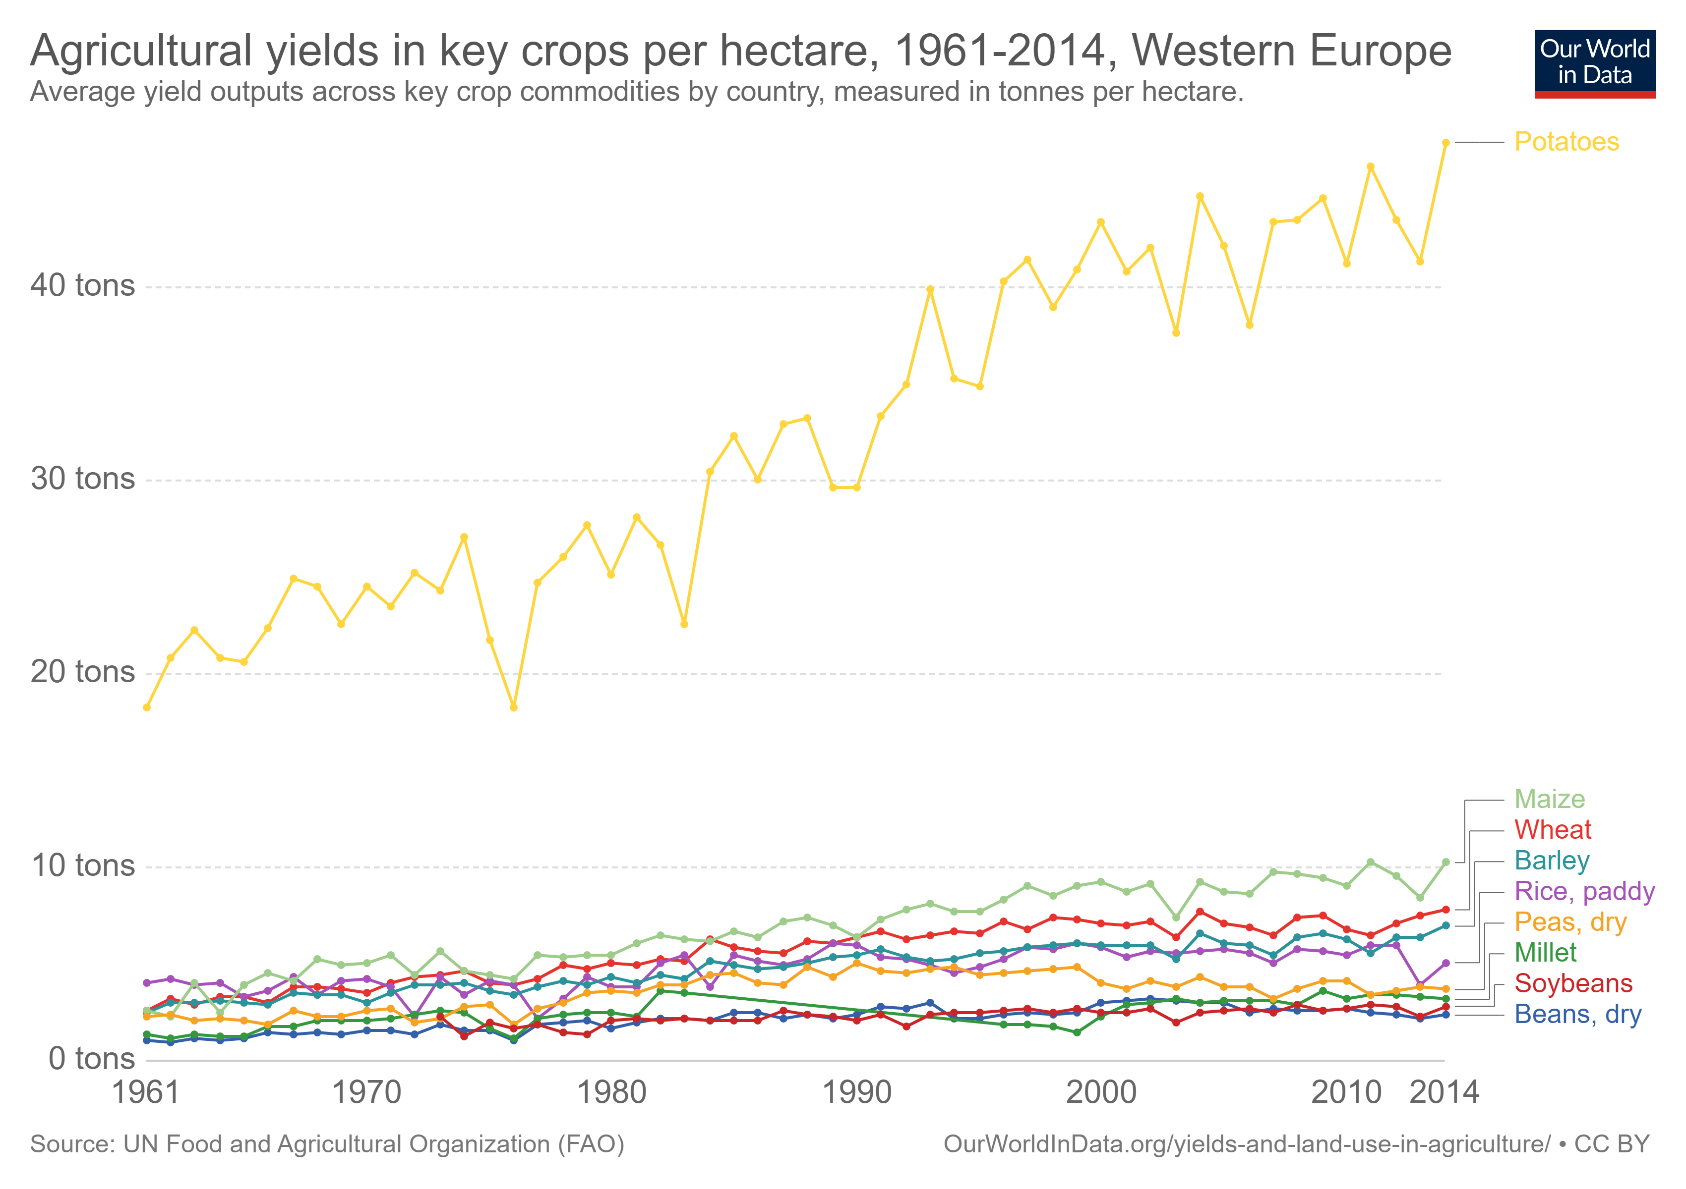
Produkcja żywności
Zmiana plonów w Europie Zachodniej (tony/ha)

Slide 14
Produkcja żywności
Wzrost produkcji roślinnej – nadmierny!
wzrost BMI → otyłość → choroby
wielka ilość wyrzucanej żywności
DLACZEGO?

Slide 15
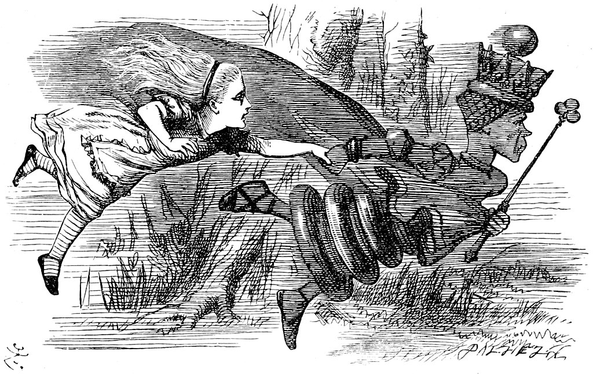
Czerwona Królowa
Czerwona królowa
Trzeba pędzić coraz szybciej... by stać w miejscu
Lewis Carrol. Alicja w krainie czarów.
Po tamtej stronie lustra

Slide 16
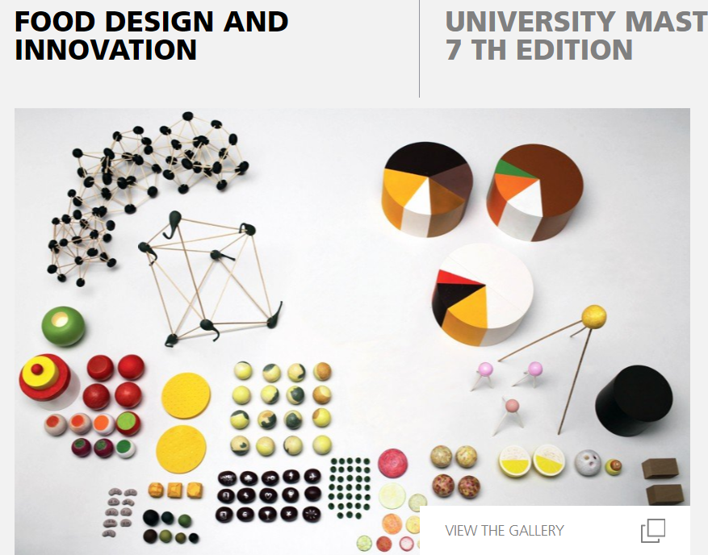
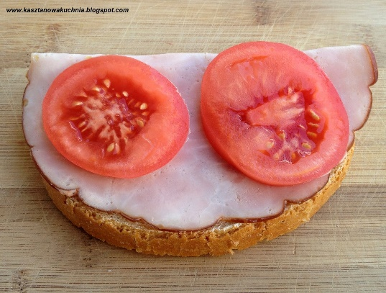
Czerwona Królowa
Jemy coraz więcej i ...
często coraz dziwniej

Slide 17
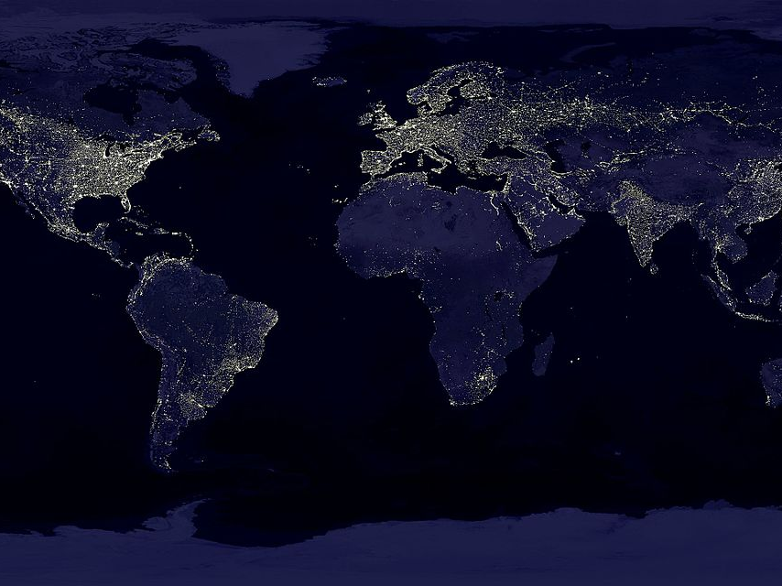
Antropocen
Antropocen
Fot. Wikimedia

Slide 18
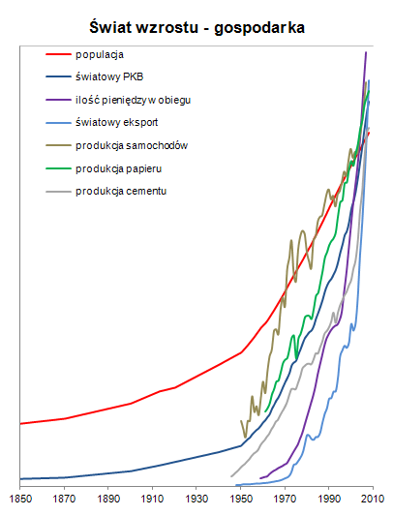
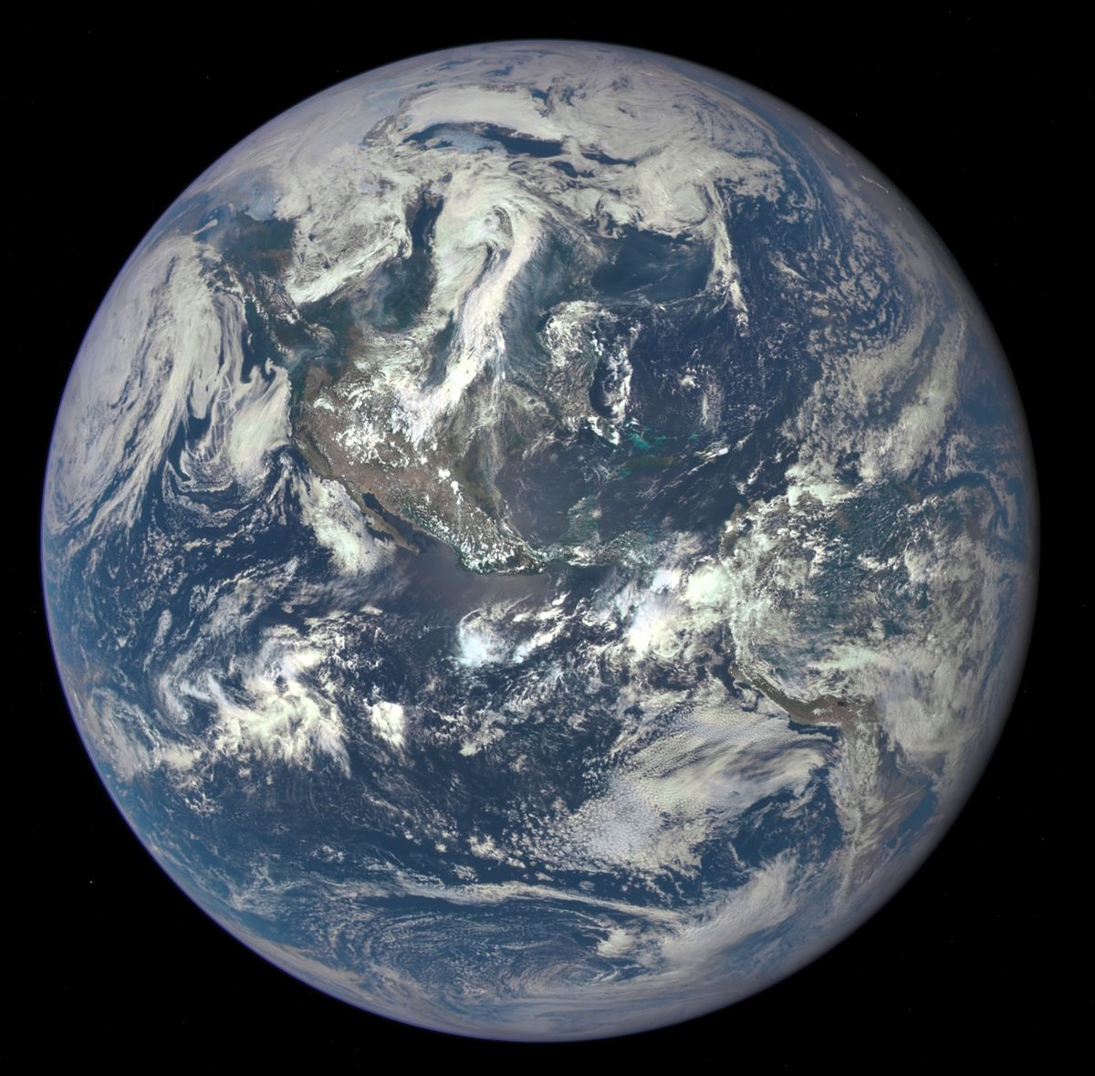
Antropocen
Antropocen = wielkie przyspieszenie
…ale jak długo?
Zasoby Ziemi mają wymiary skończone...
Pędzimy!

Slide 19
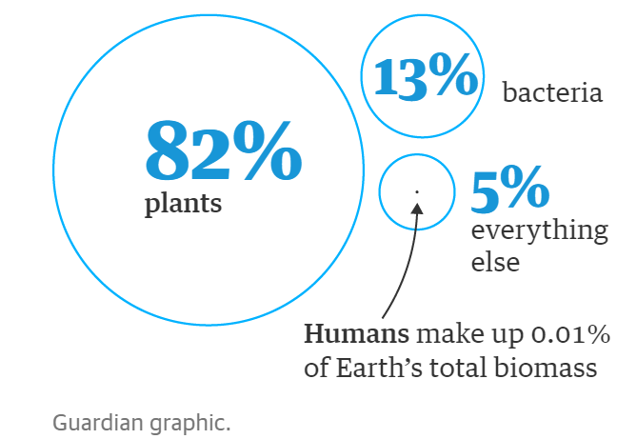

Antropocen
Człowiek a biosfera
Biomasa
Bakterie
Rośliny
Pozostałe
0,01%
Źródło: Guardian

Slide 20
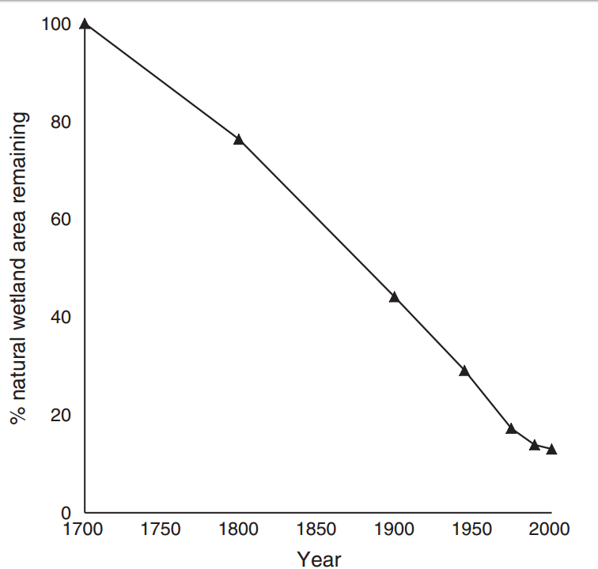
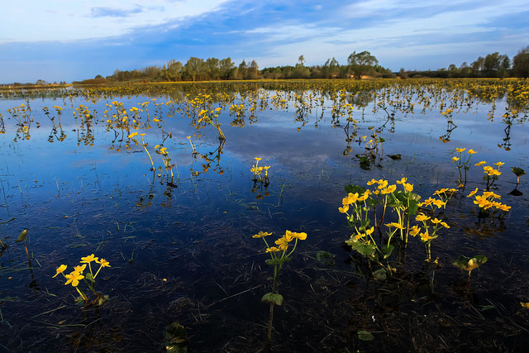
Antropocen – malejące zasoby
Zmiany w całkowitym areale terenów podmokłych –
ostoi różnorodności biologicznej
Fot. Mariusz Cieszewski
Davidson i in. 2014
Marine and Freshwater Res.

Slide 21
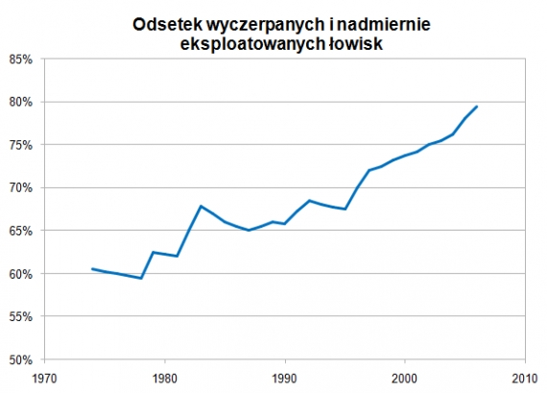
Antropocen – malejące zasoby
Połowy ryb na Świecie

Slide 22
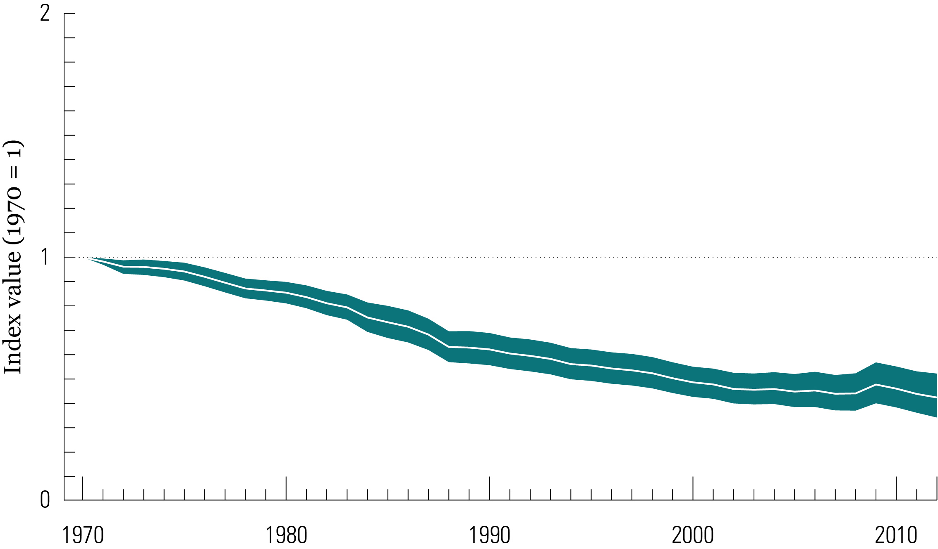
Antropocen – malejące zasoby
Zmiany w wielkości populacji zwierząt kręgowych na świecie
Living Planet Index (LPI)
18 000 populacji
> 3600 gatunków
ssaki, ptaki, gady, płazy i ryby
WWF i Zool. Soc. of London
42 lata – spadek o 53 %
www.livingplanetindex.org

Slide 23
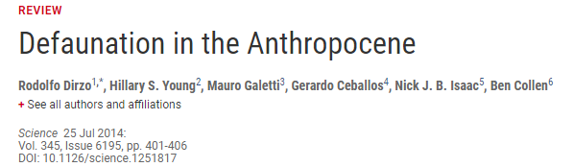
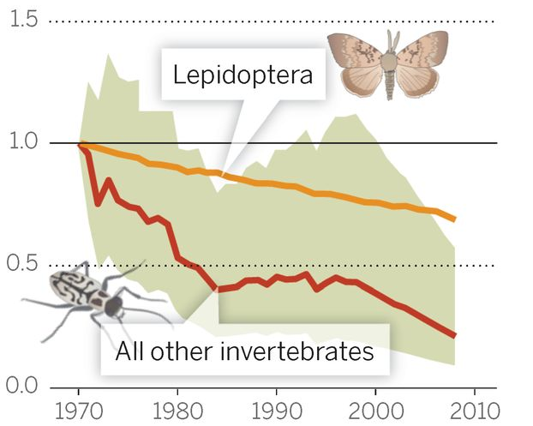
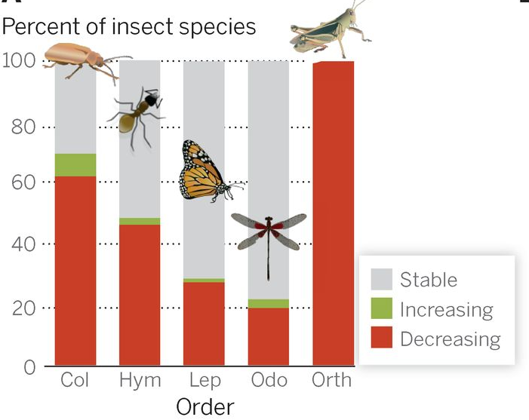
Antropocen – malejące zasoby

Slide 24
Rolnictwo a bioróżnorodność
Presja na wzrost plonów
(pomimo nadprodukcji żywności!!)
Zmiany w środowisku
Upraszczanie krajobrazu
Chemizacja, nowe odmiany, erozja itp.
Negatywne skutki
Bioróżnorodność
Usługi ekosystemowe
Zagrożenie dla człowieka

Slide 25
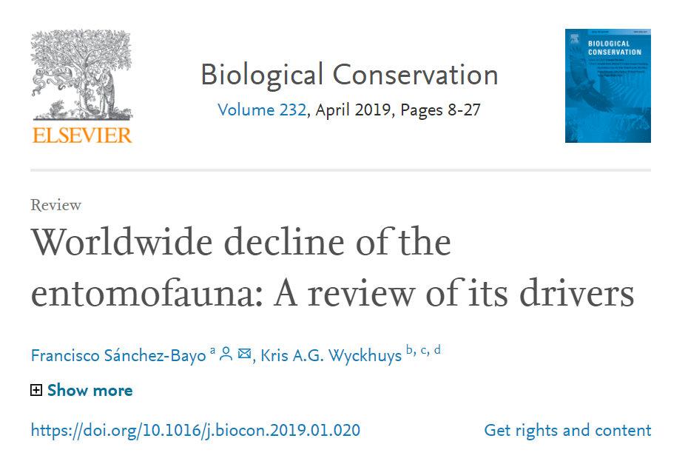
Rolnictwo a bioróżnorodność

Slide 26
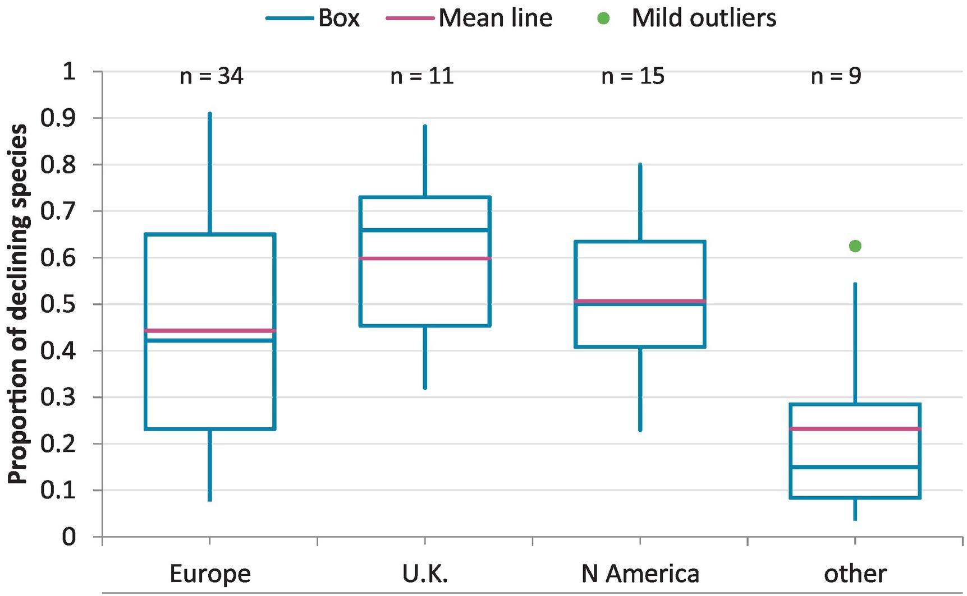
Rolnictwo a bioróżnorodność
Udział gatunków ze spadkowymi trendami w różnych częściach świata

Slide 27
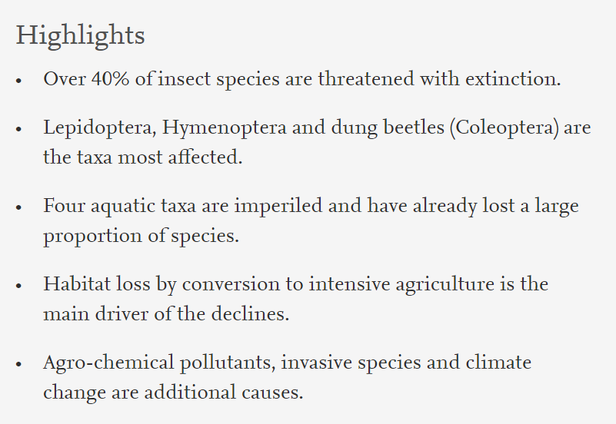
Rolnictwo a bioróżnorodność

Slide 28
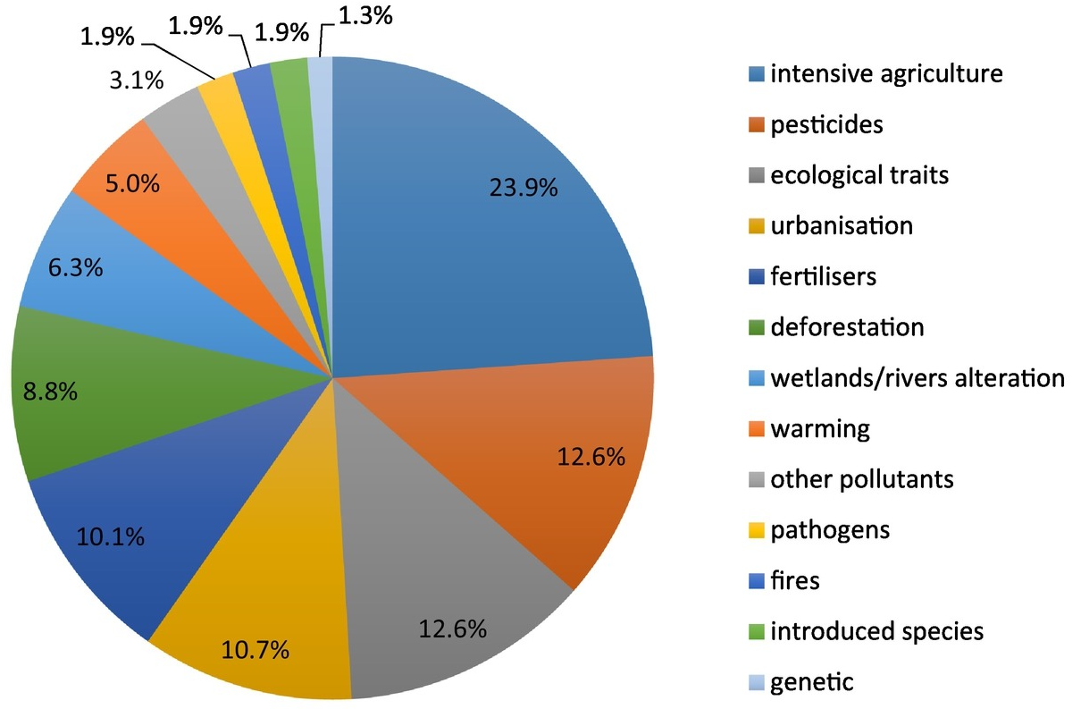
Rolnictwo a bioróżnorodność
Główne czynniki zanikania owadów

Slide 29
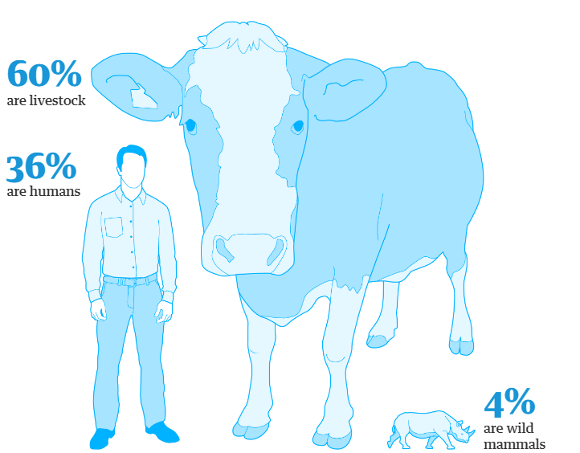
Rolnictwo a bioróżnorodność
Biomasa ssaków
Hodowlane
Ludzie
Źródło: Guardian
Dzikie

Slide 30
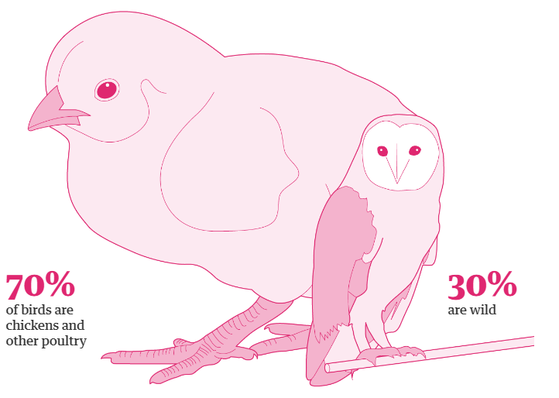
Rolnictwo a bioróżnorodność
Biomasa ptaków
Drób
i inne
Dziko
żyjące
Źródło: Guardian

Slide 31
Usługi ekosystemowe
Świadczenia zaopatrzeniowe – dobra i produkty uzyskiwane z ekosystemów:
żywność
surowce
i inne
Rosin i in. 2011
!
Las deszczowy – Borneo (fot. Wikimedia)

Slide 32
Usługi ekosystemowe
Świadczenia regulacyjne – korzyści czerpane z zarządzania ekosystemami i naturalnych procesów, np. :
utrzymanie jakości powietrza i wody
regulacja klimatu
regulacja przepływu wody
kontrola biologiczna
zapylanie
łagodzenie zjawisk ekstremalnych
Rosin i in. 2011
!
Las deszczowy – Borneo (fot. Wikimedia)

Slide 33
Usługi ekosystemowe
Świadczenia kulturowe – niematerialne korzyści czerpane z ekosystemów
rekreacja
wartości etyczne i duchowe
wartości edukacyjne i inspiracja
Rosin i in. 2011
!
Las deszczowy – Borneo (fot. Wikimedia)

Slide 34
Usługi ekosystemowe
Świadczenia wspomagające – naturalne procesy utrzymujące inne świadczenia ekosystemowe
utrzymywanie siedlisk
obieg pierwiastków
produkcja pierwotna
obieg wody
Rosin i in. 2011
!
Las deszczowy – Borneo (fot. Wikimedia)

Slide 35
Usługi ekosystemowe:
2011: 125 bln USD/rok
1997-2011: utrata 4-20 bln USD/rok
(Costanza i in. 2014, w: Global Environment Change)

Slide 36
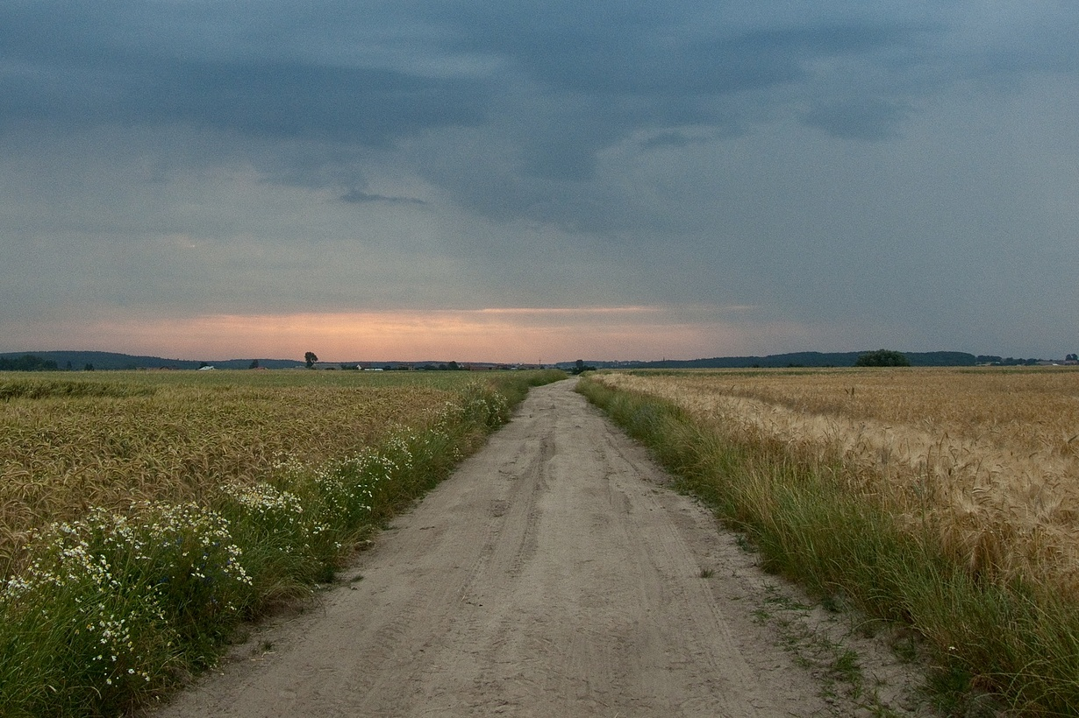
Wnioski:
Spowodowaliśmy szóste wielkie wymieranie gatunków
Ograniczamy sobie możliwości korzystania z usług ekosystemowych, podstawy naszego przeżycia i dobrobytu
Model rozwoju silnie niezrównoważonego kosztem następnych pokoleń (w Polsce – wbrew Konstytucji RP)
Wielki udział w powyższym ma rolnictwo

Slide 37
Wnioski:
Intensywna gospodarka rolna
zagrożenia środowiskowe
zagrożenia dla dobrobytu ludzi
Co trzeba zrobić ?

Slide 38
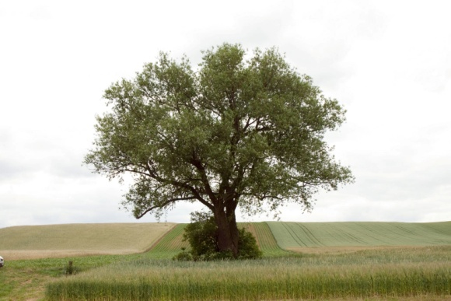
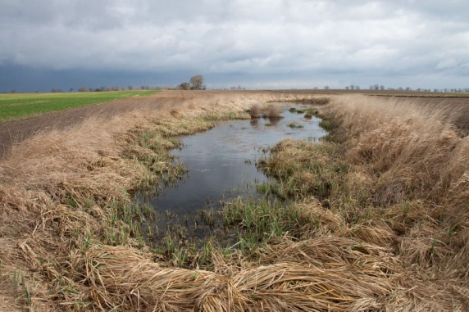
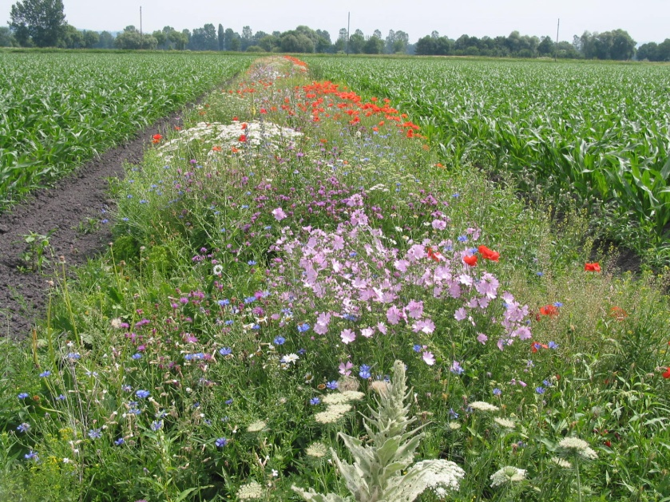
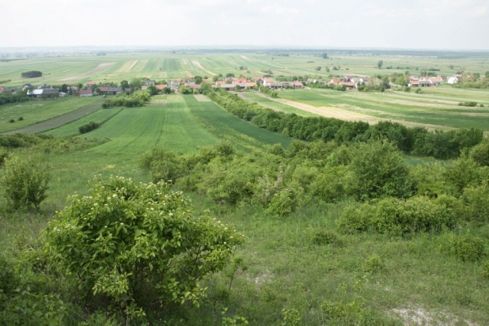
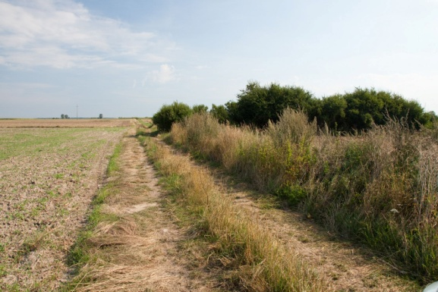
Co robić?
Kluczowe działanie na terenach uprawnych:
urozmaicenie struktury krajobrazu
Wzmocnienie ochrony środowisk marginalnych, w tym zadrzewień, zakrzewień, mokradeł itp.
!
Konieczne urozmaicenie struktury pól uprawnych:
dłuższe płodozmiany
mała powierzchnia pól i ...
kwietne pasy!
Fot. L. Pfiffner, FIBL

Slide 39
Co robić?
Kluczowe działanie na terenach uprawnych:
urozmaicenie struktury krajobrazu
Wzmocnienie ochrony środowisk marginalnych, w tym zadrzewień, zakrzewień, mokradeł itp.
!
Konieczne urozmaicenie struktury pól uprawnych:
dłuższe płodozmiany
mała powierzchnia pól i ...
kwietne pasy!
Fot. L. Pfiffner, FIBL

Slide 40
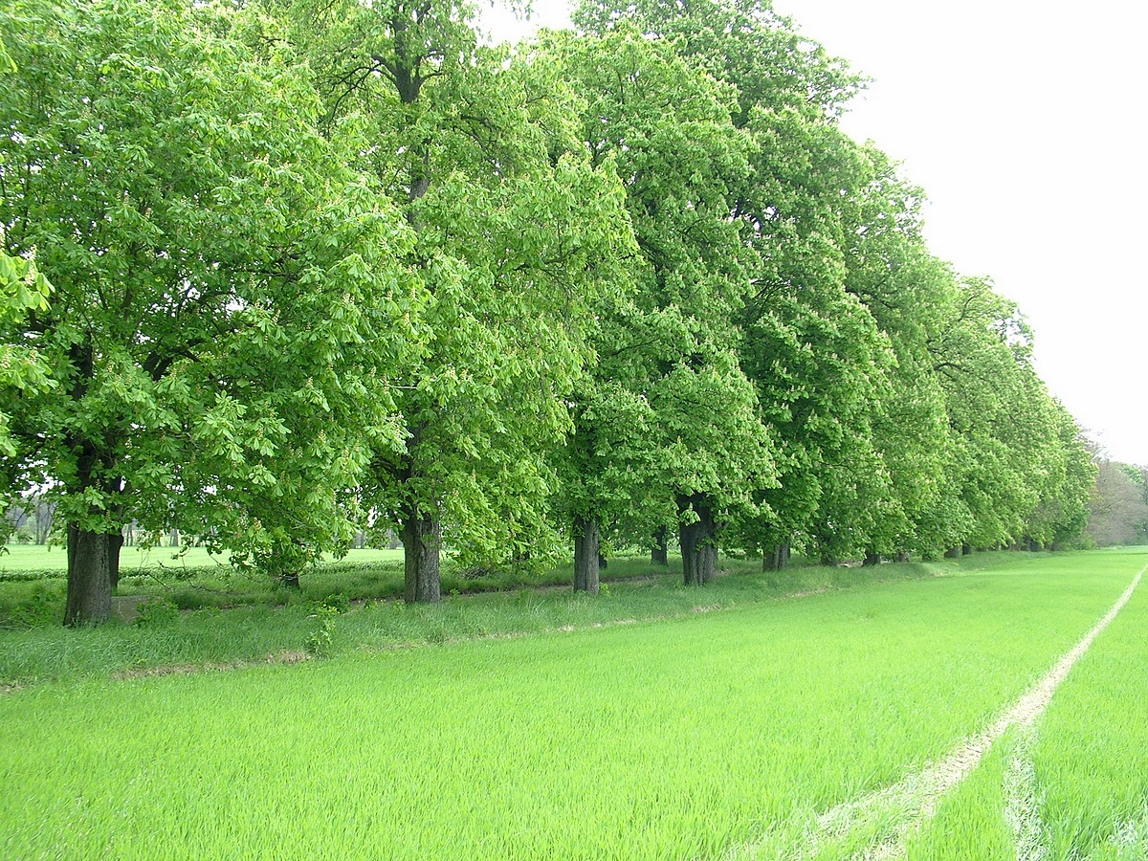
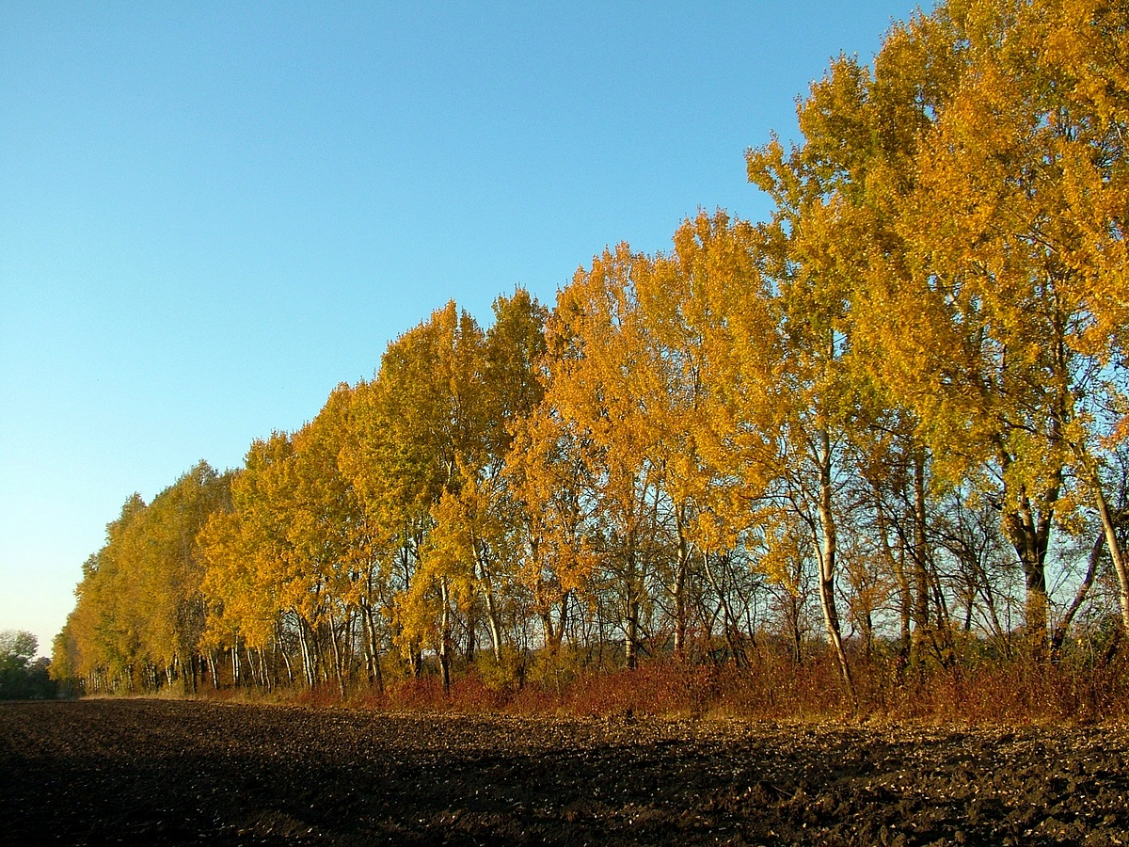
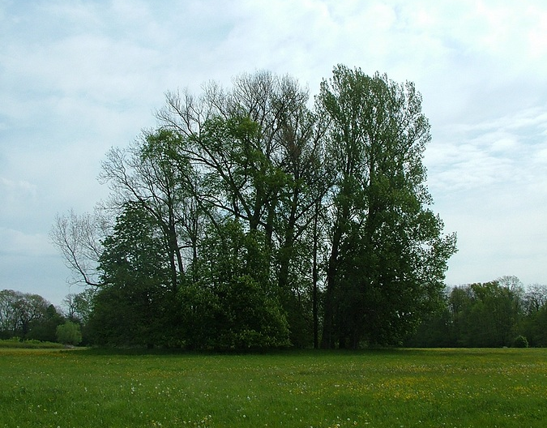
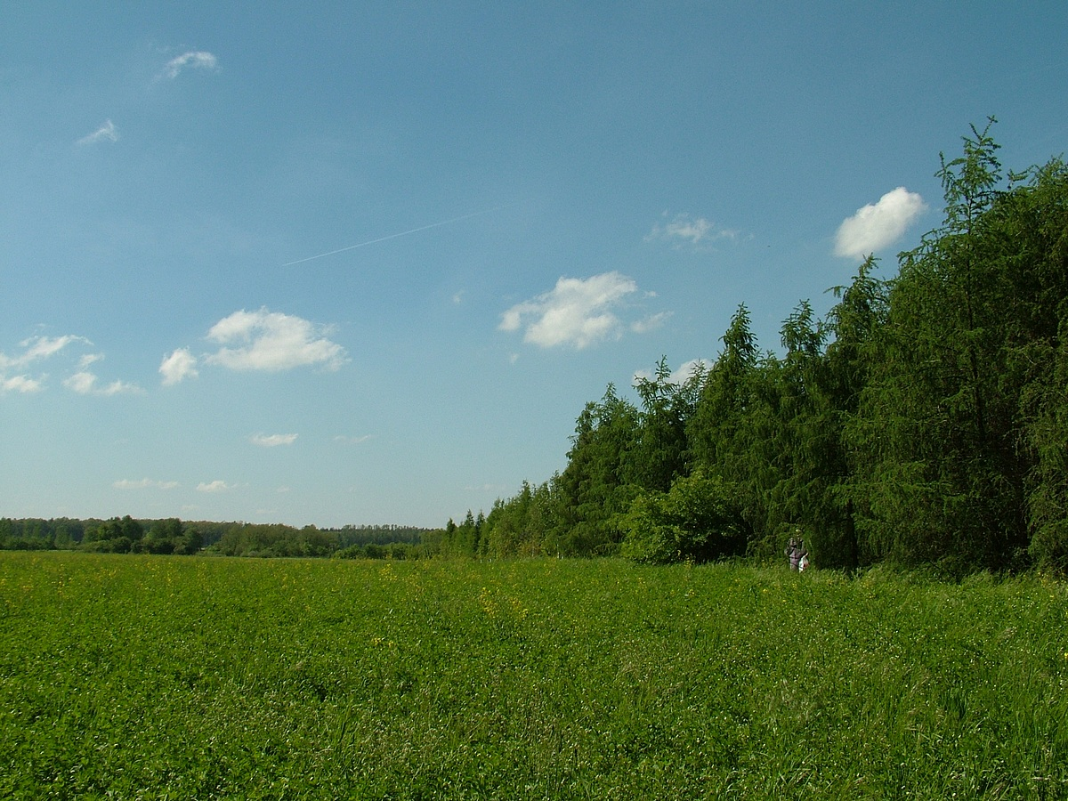
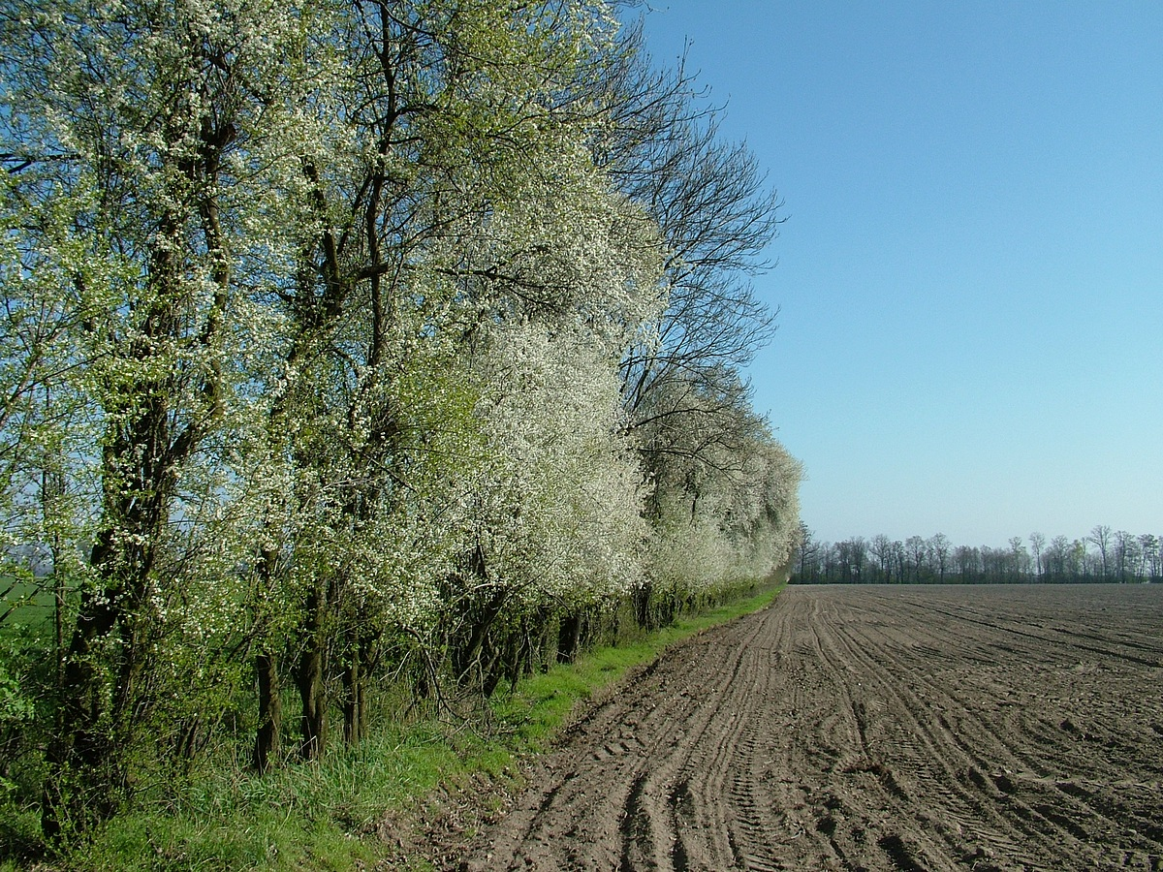

Cechy zadrzewień
Duże zróżnicowanie w przestrzeni (odnośnie formy, lokalizacji i funkcji).

Slide 41

Co robić?
Zagęszczenie owadów zimujących (os./m²) na polach uprawnych, ekotonie polno-leśnym i wewnątrz zadrzewienia (Karg i Kujawa 2006)
~300
~180
~30

Slide 42


Co robić?
Turew
Harpalus rufipes

Slide 43

Co robić?
Zadrzewienie jest
„eksporterem” drapieżników
żerujących na polach uprawnych
Kujawa i in. 2006

Slide 44




Co robić?
Pająki
Latające
owady drapieżne
Grzyby owadobójcze

Slide 45
Co robić?
Wpływ zadrzewień na zagęszczenie larw zaatakowanych przez owady pasożytnicze
Wg Karga i Szeflińskiej 1996

Slide 46

Co robić?
Loty żerowiskowe trznadla
Wuczyński i Grzesiak, mat. niepubl.

Slide 47

Co robić?
Pasy kwietne
Fot. L. Pfiffner, FiBL
Szwajcaria, Holandia, Anglia, Niemcy, Dania, .... i wiele innych
W Polsce – technika nieobecna

Slide 48

Dlaczego kwietne pasy
są korzystne ?
Fot. L. Pfiffner, FIBL
Obfitość gatunków roślin obficie kwitnących – duże zasoby nektaru i pyłku
Zróżnicowana „architektura” wewnętrzna – rozmaitość nisz ekologicznych
Trwałość środowiska – pasy mogą i powinny być utrzymywane przez wiele lat
Pokrywa roślinna także zimą

Slide 49
Dlaczego kwietne pasy
są korzystne ?
Atrakcyjność pasów dla:
Fot. L. Pfiffner, FIBL
Parazytoidów
Wyspecjalizowanych zapylaczy
Drapieżnych chrząszczy
Pająków
Innych zwierząt (ptaków, ssaków)

Slide 50



Parazytoidy – owady pasożytujące na innych gatunkach owadów, zwykle doprowadzające żywiciela do śmierci.
Błonkówki
Muchówki
Ichneumonidae
Fot. Charles J Sharp, Wikipedia
Braconidae
Fot. John Tann, Wikipedia
Fot. Richard Bartz,
Wikipedia

Slide 51



Parazytoidy
Fot. CSIRO, Wikipedia
Fot. Ian Alexander, Wikipedia
US Department of Agriculture
Fot. US Department of Agriculture, Wikipedia

Slide 52




Zapylacze
Fot. K. Kujawa

Slide 53



Chrząszcze drapieżne
Carabus hortensis
Pterostichus sp.
Fot. Siga. Wikipedia
Fot. K. Kujawa

Slide 54


Pająki – różnorodność strategii łowieckich
Polujące
Sieciowe
Fot. K. Kujawa

Slide 55



Pająki – różnorodność sieci
Fot. K. Kujawa

Slide 56
Antropocen – malejące zasoby
Musimy to zmienić – dla przyrody
i dla NAS SAMYCH

Slide 57
Podsumowanie
Człowiek jest gatunkiem biologicznym - zależymy od innych gatunków
Odnośnie bezpieczeństwa żywnościowego, wysoki poziom różnorodności biologicznej:
  stabilizuje warunki środowiskowe dla gospodarki rolnej (zwłaszcza uprawy roślin), zwiększa odporność na zakłócenia
  sprzyja biologicznej kontroli szkodników upraw
  stanowi „polisę ubezpieczeniową” na przyszłość (nowe odmiany lub gatunki roślin uprawnych)
Prowadzimy – wbrew zdrowemu rozsądkowi i Konstytucji RP! – gospodarkę niezrównoważoną, realizując własny rozwój kosztem zmniejszania szans sobie w następnych latach i następnemu pokoleniu
Zmniejszanie różnorodności biologicznej stanowi zagrożenie dla dobrobytu, w tym – bezpieczeństwa żywnościowego
Stosunek do powyższego → kryterium głosowania w wyborach

Slide 58
Dziękuję za uwagę!

